Slide 1
Azure Workshop for Beginners
Todo アプリの構築 1
この回では、Azure Container Apps と Azure Database for PostgreSQL を使う Todo アプリの土台を作り、第6回でデプロイするための値を整理します。
第5回
オンライン座学 + ハンズオン
50分 + 10分 QA
2026年7月16日
第6回に渡すリソースと値を作り、PostgreSQL は停止して引き継ぎます。
Azure Workshop for Beginners
Notes:
Slide 1: Todo アプリの構築 1
この回では、Azure Container Apps と Azure Database for PostgreSQL を使う Todo アプリの土台を作り、第6回でデプロイするための値を整理します。

Slide 2
今日のゴール
Lesson 05 | 02 / 50
今日はアプリを完成させる日ではありません。完成に必要な Azure リソースを作り、名前、URL、ID、DB の状態を第6回へ引き継げるようにします。
Goal 1
Goal 2
全体像を持つ
土台を作る
Web、API、DB が Azure のどのサービスに対応するか説明できる。
ACR、Container Apps、PostgreSQL、VNet、Identity を作成する。
Goal 3
Goal 4
値を記録する
DB を停止する
第6回で GitHub Actions に設定する値を一覧に整理する。
リソースは残しつつ PostgreSQL のコンピュート課金を抑える。
Azure Workshop for Beginners
Notes:
Slide 2: 今日のゴール
今日はアプリを完成させる日ではありません。完成に必要な Azure リソースを作り、名前、URL、ID、DB の状態を第6回へ引き継げるようにします。
講師メモ: 第5回は完成アプリのデプロイ日ではなく、第6回へ引き継ぐリソースと値を作る回であることを強調する。

Slide 3
第3回から第4回の振り返り
Lesson 05 | 03 / 50
これまでは Web サーバ単体を VM と ACI で動かしました。今回は Web だけでなく、API と DB を含む複合アプリへ進みます。
1
第3回
VM + NGINX
2
第4回
ACI + NGINX
3
第5-6回
Web/API/DB Todo アプリ
単体 Web サーバの体験を、複数サービスが連携するアプリ構成へ拡張します。
Azure Workshop for Beginners
Notes:
Slide 3: 第3回から第4回の振り返り
これまでは Web サーバ単体を VM と ACI で動かしました。今回は Web だけでなく、API と DB を含む複合アプリへ進みます。

Slide 4
単体 Web サーバから複合アプリへ
Lesson 05 | 04 / 50
Todo アプリでは画面を表示するだけでなく、Todo の保存、更新、削除、サインイン、デプロイの自動化まで複数サービスが連携します。
Web
API
DB
画面と入口
業務処理
データ保持
利用者がアクセスする画面を提供します。
Todo の作成、更新、削除を処理します。
Todo の状態を PostgreSQL に保存します。
Azure Workshop for Beginners
Notes:
Slide 4: 単体 Web サーバから複合アプリへ
Todo アプリでは画面を表示するだけでなく、Todo の保存、更新、削除、サインイン、デプロイの自動化まで複数サービスが連携します。

Slide 5
Todo アプリの完成形
Lesson 05 | 05 / 50
完成形では Web と API が Azure Container Apps で動き、コンテナイメージは ACR に置かれ、Todo データは Azure Database for PostgreSQL に保存されます。
完成形: Web / API / DB とデプロイ・認証の関係
Virtual Network
Azure Container Apps Environment
Azure Database for PostgreSQL
利用者ブラウザー
Web Container App
API Container App
Todo データを保存
アクセス
画面と入口
Todo 操作を処理
Azure Container Registry
Web/API イメージ保管
GitHub Actions
Managed Identity
Entra ID アプリ登録
第6回で build / push / deploy
API から DB へ権限付与
Web サインインの入口
Azure Workshop for Beginners
Notes:
Slide 5: Todo アプリの完成形
完成形では Web と API が Azure Container Apps で動き、コンテナイメージは ACR に置かれ、Todo データは Azure Database for PostgreSQL に保存されます。
講師メモ: 第5回は完成アプリのデプロイ日ではなく、第6回へ引き継ぐリソースと値を作る回であることを強調する。

Slide 6
第5回と第6回の分担
Lesson 05 | 06 / 50
2回続きのハンズオンなので、今日は土台を作って引き継ぐ日、第6回は GitHub Actions で実アプリをデプロイして動作確認する日、と分けて考えます。
第5回は土台作り、第6回はデプロイ
第5回で作る土台
第6回で完成させる
Resource group
VNet / Subnets
GitHub Actions
Web / API
外枠
接続の区画
名前 / URL / ID を引き継ぐ
ビルドと push
実イメージへ更新
ACR
PostgreSQL
イメージ保管
Todo DB
Todo アプリ
停止 / 削除
作成・編集・削除
コスト管理
Managed Identity / Entra
認証と権限の入口
Azure Workshop for Beginners
Notes:
Slide 6: 第5回と第6回の分担
2回続きのハンズオンなので、今日は土台を作って引き継ぐ日、第6回は GitHub Actions で実アプリをデプロイして動作確認する日、と分けて考えます。
講師メモ: 第5回は完成アプリのデプロイ日ではなく、第6回へ引き継ぐリソースと値を作る回であることを強調する。

Slide 7
Web/API/DB と Azure サービス
Lesson 05 | 07 / 50
Web 3層の役割を、今回の Azure サービスに対応付けます。第5回では主に配置先と接続先を作り、第6回で実アプリのイメージに更新します。
役割
Azure サービス
第5回での状態
Web 層
Azure Container Apps
プレースホルダー作成、第6回で実イメージへ更新
API 層
Azure Container Apps
プレースホルダー作成、第6回で実イメージへ更新
DB 層
Azure Database for PostgreSQL Flexible Server
作成して、最後に停止
イメージ保管
Azure Container Registry
受講者ごとに作成
認証/権限
Managed Identity、Entra ID アプリ登録
DB アクセスとサインインの入口を準備
Azure Workshop for Beginners
Notes:
Slide 7: Web/API/DB と Azure サービス
Web 3層の役割を、今回の Azure サービスに対応付けます。第5回では主に配置先と接続先を作り、第6回で実アプリのイメージに更新します。

Slide 8
DBaaS とは
Lesson 05 | 08 / 50
DBaaS は、データベースサーバーの基盤運用をクラウドサービスに任せ、利用者はデータ、接続、認証、コスト管理に集中する考え方です。
Azure に任せる
利用者が決める
基盤運用
使い方
物理基盤、マネージド DB 基盤、バックアップ機能、パッチ適用機能などをサービスとして利用します。
データモデル、接続元、認証方式、ネットワーク、権限、停止/削除の判断を行います。
Azure Workshop for Beginners
Notes:
Slide 8: DBaaS とは
DBaaS は、データベースサーバーの基盤運用をクラウドサービスに任せ、利用者はデータ、接続、認証、コスト管理に集中する考え方です。

Slide 9
PostgreSQL の役割
Lesson 05 | 09 / 50
PostgreSQL は、API からの問い合わせに応じて Todo を表として保存し、検索、更新、削除できるリレーショナルデータベースです。
1
API から問い合わせ
2
Todo テーブルに保存
3
結果を返す
PostgreSQL は Todo の状態を表として保持し、作成・更新・削除の整合性を支えます。
Azure Workshop for Beginners
Notes:
Slide 9: PostgreSQL の役割
PostgreSQL は、API からの問い合わせに応じて Todo を表として保存し、検索、更新、削除できるリレーショナルデータベースです。

Slide 10
Azure Database for PostgreSQL
Lesson 05 | 10 / 50
Azure Database for PostgreSQL Flexible Server は、PostgreSQL エンジンを Azure のマネージドサービスとして使う選択肢です。
Flexible Server
Operations
構成を選ぶ
運用を任せる
リージョン、バージョン、コンピュート、ネットワーク、認証方式を選びます。
バックアップ、パッチ適用、開始/停止などをサービス機能として扱います。
Security
Cost
接続を制御する
停止を使う
認証方式、管理者、VNet、Private access を手順に合わせて設定します。
第6回まで残すため、削除ではなく Stop してコストを抑えます。
Azure Workshop for Beginners
Notes:
Slide 10: Azure Database for PostgreSQL
Azure Database for PostgreSQL Flexible Server は、PostgreSQL エンジンを Azure のマネージドサービスとして使う選択肢です。

Slide 11
停止と削除の違い
Lesson 05 | 11 / 50
第5回の最後はリソースグループを削除しません。第6回で使うため PostgreSQL は残し、コンピュートだけを停止します。
操作
何が起きるか
第5回での扱い
Running
DB が利用可能でコンピュート課金が発生する
ハンズオン中のみ
Stopped
DB を再開可能な状態で止める。ストレージ課金は残る可能性がある
第5回終了時の状態
Deleted
リソースとデータを削除する
第6回前には実行しない
Azure Workshop for Beginners
Notes:
Slide 11: 停止と削除の違い
第5回の最後はリソースグループを削除しません。第6回で使うため PostgreSQL は残し、コンピュートだけを停止します。

Slide 12
Container Apps Environment
Lesson 05 | 12 / 50
Container Apps Environment は、Web と API の Container App を動かす共通の環境です。第5回ではプレースホルダーを作り、第6回で実イメージへ更新します。
Container Apps Environment
API
Web
API Container App
Web Container App
第5回ではプレースホルダーを作成し、第6回で実イメージへ更新します。
同じ Environment に配置し、Web URL を後続設定で使います。
Azure Workshop for Beginners
Notes:
Slide 12: Container Apps Environment
Container Apps Environment は、Web と API の Container App を動かす共通の環境です。第5回ではプレースホルダーを作り、第6回で実イメージへ更新します。

Slide 13
ACR の役割
Lesson 05 | 13 / 50
第4回では講師共有の ACR からイメージを pull しました。第5回からは受講者ごとの ACR を作り、第6回で GitHub Actions から push します。
第4回
第5回から
共有 ACR を参照
個別 ACR を作成
受講者は講師が準備した NGINX イメージを使うだけでした。
自分の Todo アプリの Web/API イメージを置く場所になります。
Azure Workshop for Beginners
Notes:
Slide 13: ACR の役割
第4回では講師共有の ACR からイメージを pull しました。第5回からは受講者ごとの ACR を作り、第6回で GitHub Actions から push します。

Slide 14
VNet とサブネット
Lesson 05 | 14 / 50
アプリ実行環境と DB 接続を安全に整理するため、VNet の中に用途別のサブネットを用意します。詳細なネットワーク設計は第7回で扱います。
Container Apps
Private Endpoint
PostgreSQL
snet-container-apps
snet-private-endpoints
snet-postgresql
Container Apps Environment で使う区画です。
プライベート接続用の区画として整理します。
PostgreSQL Flexible Server の接続に使います。
Azure Workshop for Beginners
Notes:
Slide 14: VNet とサブネット
アプリ実行環境と DB 接続を安全に整理するため、VNet の中に用途別のサブネットを用意します。詳細なネットワーク設計は第7回で扱います。

Slide 15
Managed Identity
Lesson 05 | 15 / 50
Managed Identity は、アプリや Azure リソースが秘密情報を直接持たずに Azure 上の権限を使うための ID です。
User-assigned
Secretless
明示的に作る ID
秘密情報を減らす
本回では受講者ごとに作成し、第6回の DB 接続設定で使います。
接続文字列やパスワードを直接持つ範囲を減らす考え方につながります。
Azure Workshop for Beginners
Notes:
Slide 15: Managed Identity
Managed Identity は、アプリや Azure リソースが秘密情報を直接持たずに Azure 上の権限を使うための ID です。
補足: Managed Identity は秘密情報を直接持たずに Azure 上の権限を使うための ID として説明する。

Slide 16
Entra ID アプリ登録
Lesson 05 | 16 / 50
Web サインインでは、Microsoft Entra ID にアプリを登録し、Web Container App の URL を redirect URI として扱います。
1
利用者
2
Web Container App
3
Entra ID アプリ登録
4
Redirect URI
Application client ID と Tenant ID は第6回で使うため、Web URL とセットで記録します。
Azure Workshop for Beginners
Notes:
Slide 16: Entra ID アプリ登録
Web サインインでは、Microsoft Entra ID にアプリを登録し、Web Container App の URL を redirect URI として扱います。
補足: Entra ID アプリ登録の Client ID/Tenant ID と GitHub Actions 用 Service Principal は別の値として混同を避ける。

Slide 17
秘密情報の扱い
Lesson 05 | 17 / 50
接続情報の一部は第6回で必要ですが、公開資料やスクリーンショットに残してよい情報とは限りません。記録する値と隠す値を分けます。
記録する
公開時にマスク
公開しない
リソース名と URL
ID と FQDN
Secret と接続文字列
第6回の入力値として手元メモに整理します。
Subscription ID、Tenant ID、Client ID、FQDN は公開資料では隠します。
認証情報、client secret、接続文字列は画面共有にも残しません。
Azure Workshop for Beginners
Notes:
Slide 17: 秘密情報の扱い
接続情報の一部は第6回で必要ですが、公開資料やスクリーンショットに残してよい情報とは限りません。記録する値と隠す値を分けます。

Slide 18
ハンズオンで使う値
Lesson 05 | 18 / 50
名前をそろえると、講師が状況を確認しやすく、第6回で variables に入れる値も迷いにくくなります。
項目
値の例
注意
Resource group
rg-azbeg-l05-s01
第6回まで削除しない
ACR
acrazbegl05s01<接尾辞>
小文字英数字、グローバル一意
API/Web App
app-todomanagement-api / web
同じ Environment に作成
PostgreSQL
psql-azbeg-l05-s01-<接尾辞>
最後に Stop
Identity / Entra
id-azbeg-l05-s01 / app-azbeg-l05-s01
Client ID などを記録
Azure Workshop for Beginners
Notes:
Slide 18: ハンズオンで使う値
名前をそろえると、講師が状況を確認しやすく、第6回で variables に入れる値も迷いにくくなります。

Slide 19
ハンズオンの流れ
Lesson 05 | 19 / 50
リソースを作成し、値を記録し、最後に PostgreSQL を停止します。作成操作が多いので、今どこを作っているかを図で確認しながら進めます。
作成する → 値を記録する → DB を停止して第6回へ
1
Resource group
2
VNet / Subnets
3
ACR
4
API / Web Container App
5
PostgreSQL
6
Managed Identity / Entra
7
接続情報一覧
8
PostgreSQL Stop
Azure Workshop for Beginners
Notes:
Slide 19: ハンズオンの流れ
リソースを作成し、値を記録し、最後に PostgreSQL を停止します。作成操作が多いので、今どこを作っているかを図で確認しながら進めます。

Slide 20
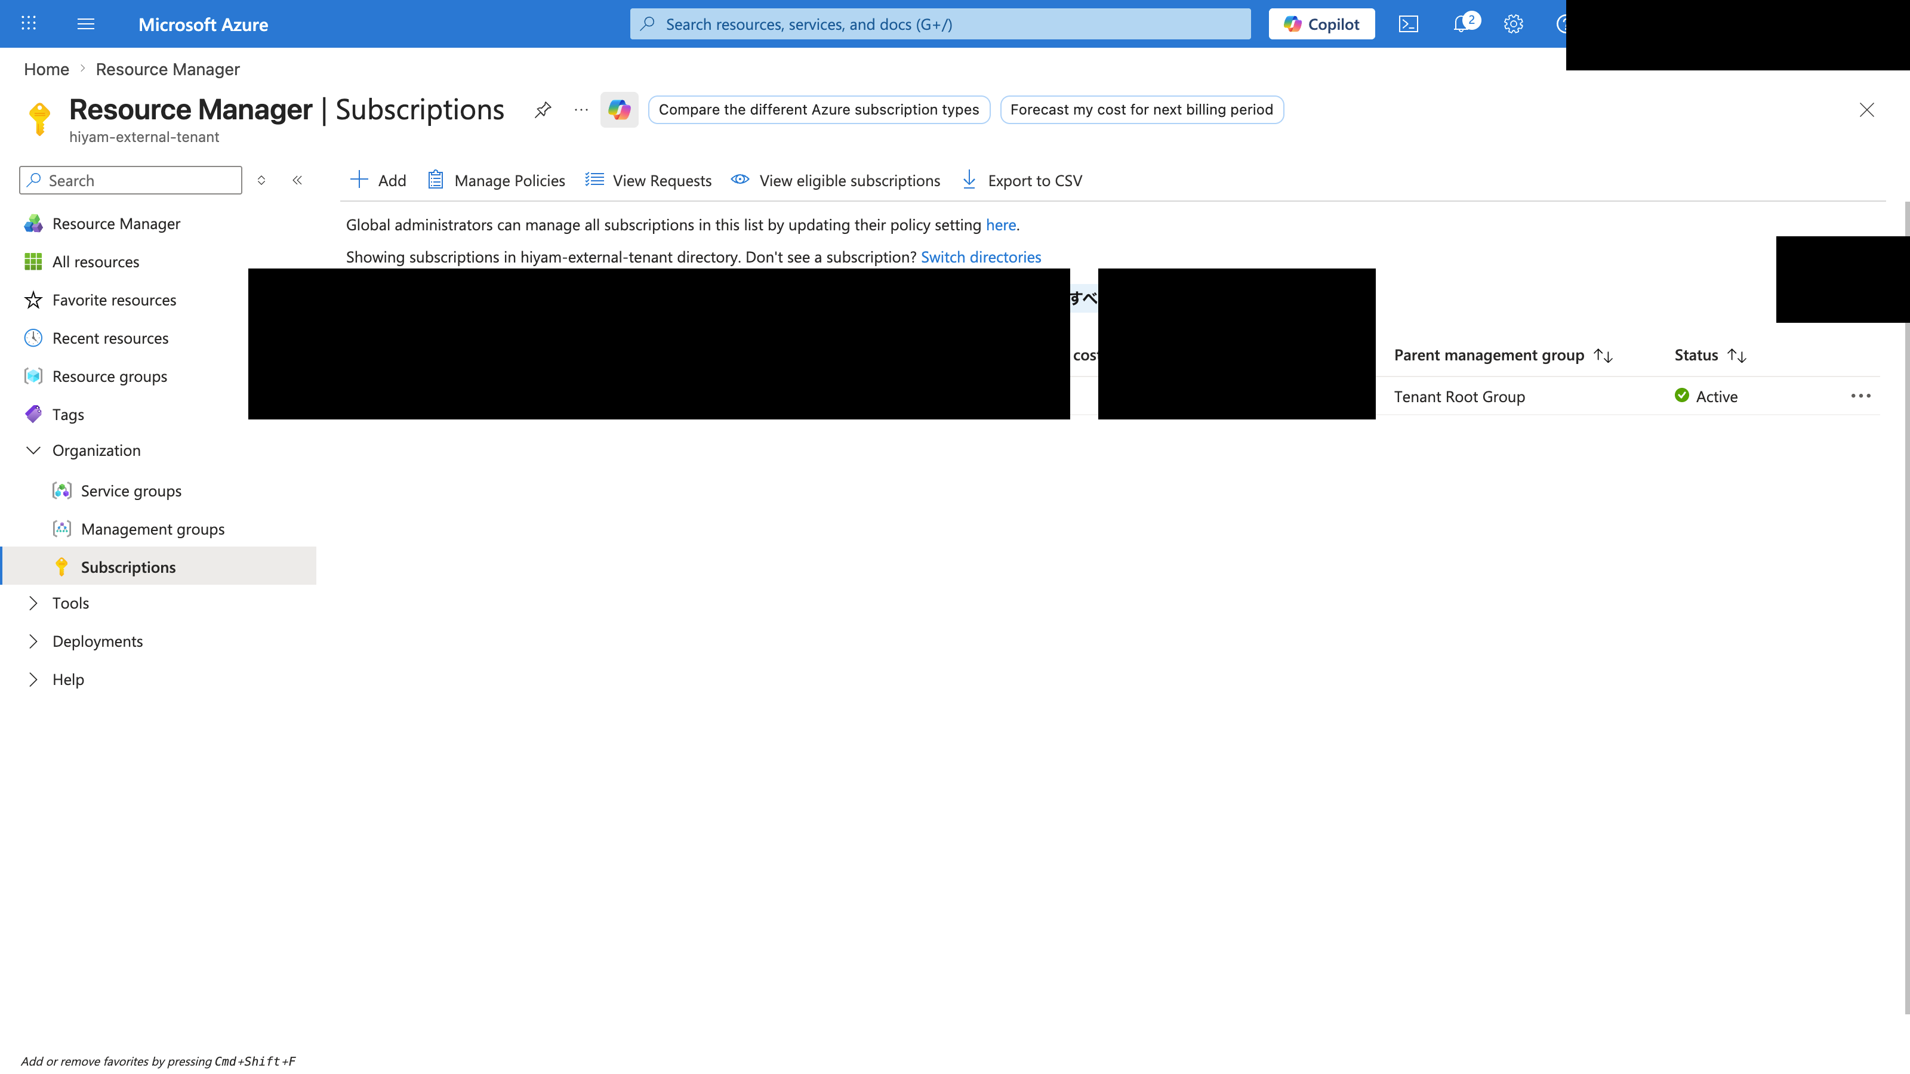
Azure Portal にサインイン
Lesson 05 | 20 / 50
講師が案内したアカウントで Azure Portal に入り、作業対象のサブスクリプションが見えることを確認します。
確認ポイント
サブスクリプション
作業対象のサブスクリプションを確認します。以降のリソースは同じ範囲に作成します。
対象サブスクリプションを確認する
Azure Workshop for Beginners
Notes:
Slide 20: Azure Portal にサインイン
講師が案内したアカウントで Azure Portal に入り、作業対象のサブスクリプションが見えることを確認します。
講師メモ: スクリーンショットは Portal 操作の証跡として扱い、マスク済み情報を復元・推測しない。

Slide 21
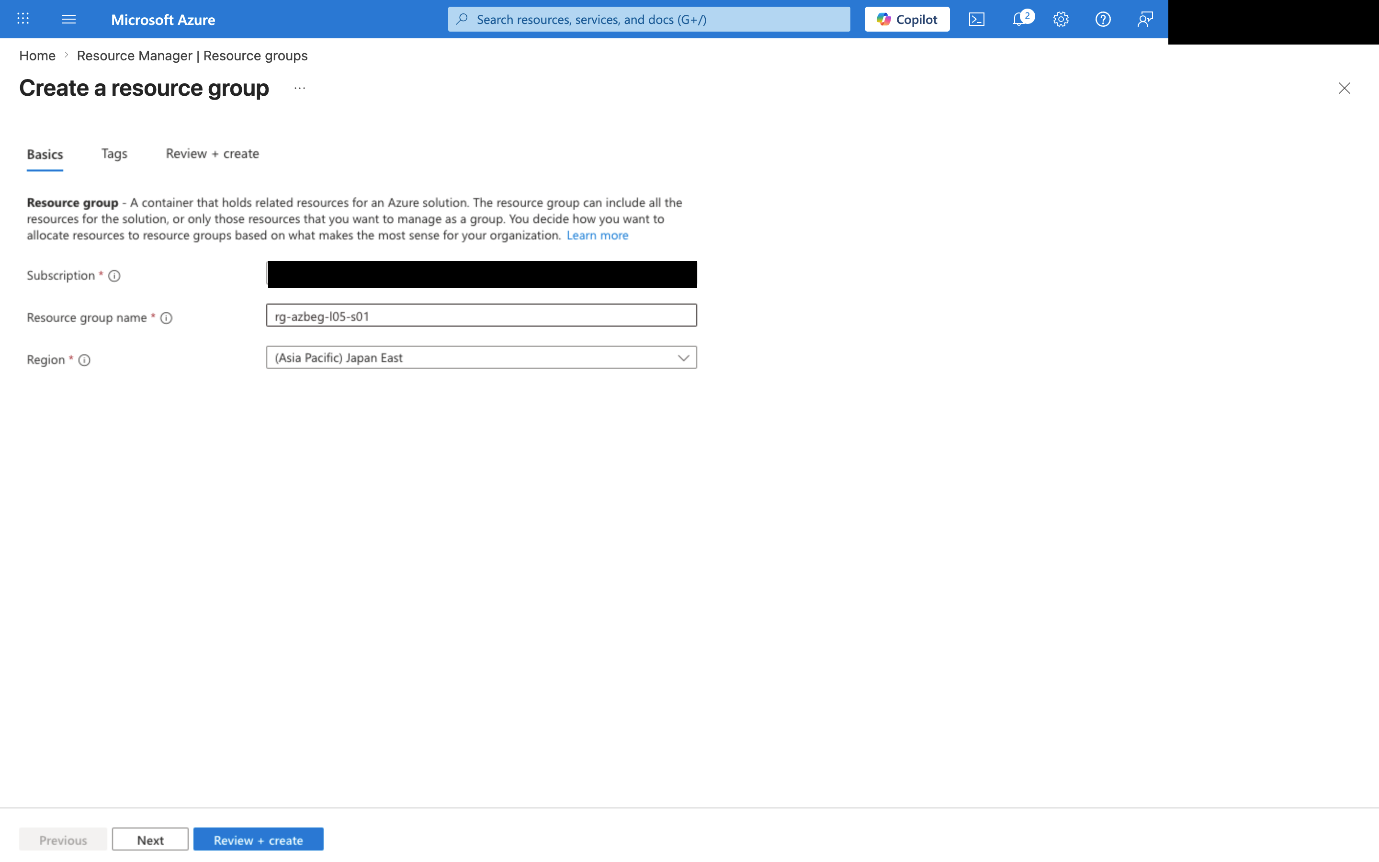
リソースグループを作成する
Lesson 05 | 21 / 50
第5回と第6回で使う Azure リソースは、受講者ごとの同じリソースグループにまとめます。
確認ポイント
Resource group
第5回と第6回のリソースを同じグループへまとめます。第5回終了時には削除しません。
Resource groups から Create を選ぶ
Azure Workshop for Beginners
Notes:
Slide 21: リソースグループを作成する
第5回と第6回で使う Azure リソースは、受講者ごとの同じリソースグループにまとめます。
講師メモ: スクリーンショットは Portal 操作の証跡として扱い、マスク済み情報を復元・推測しない。

Slide 22
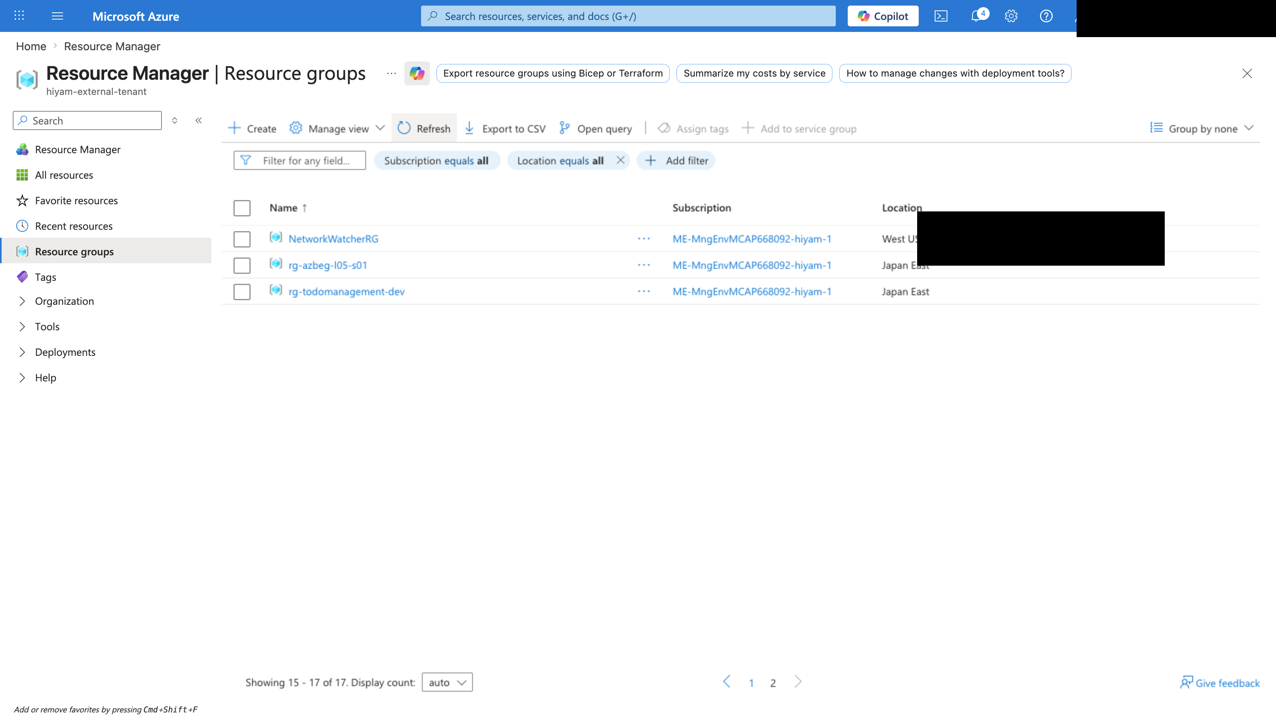
リソースグループ作成を確認する
Lesson 05 | 22 / 50
作成したリソースグループの Overview を開き、名前、リージョン、これから作るリソースの配置先を確認します。
確認ポイント
外枠の確認
Overview で名前と場所を確認し、以降の作成先をそろえます。
第6回まで削除しない外枠を確認する
Azure Workshop for Beginners
Notes:
Slide 22: リソースグループ作成を確認する
作成したリソースグループの Overview を開き、名前、リージョン、これから作るリソースの配置先を確認します。
講師メモ: スクリーンショットは Portal 操作の証跡として扱い、マスク済み情報を復元・推測しない。

Slide 23
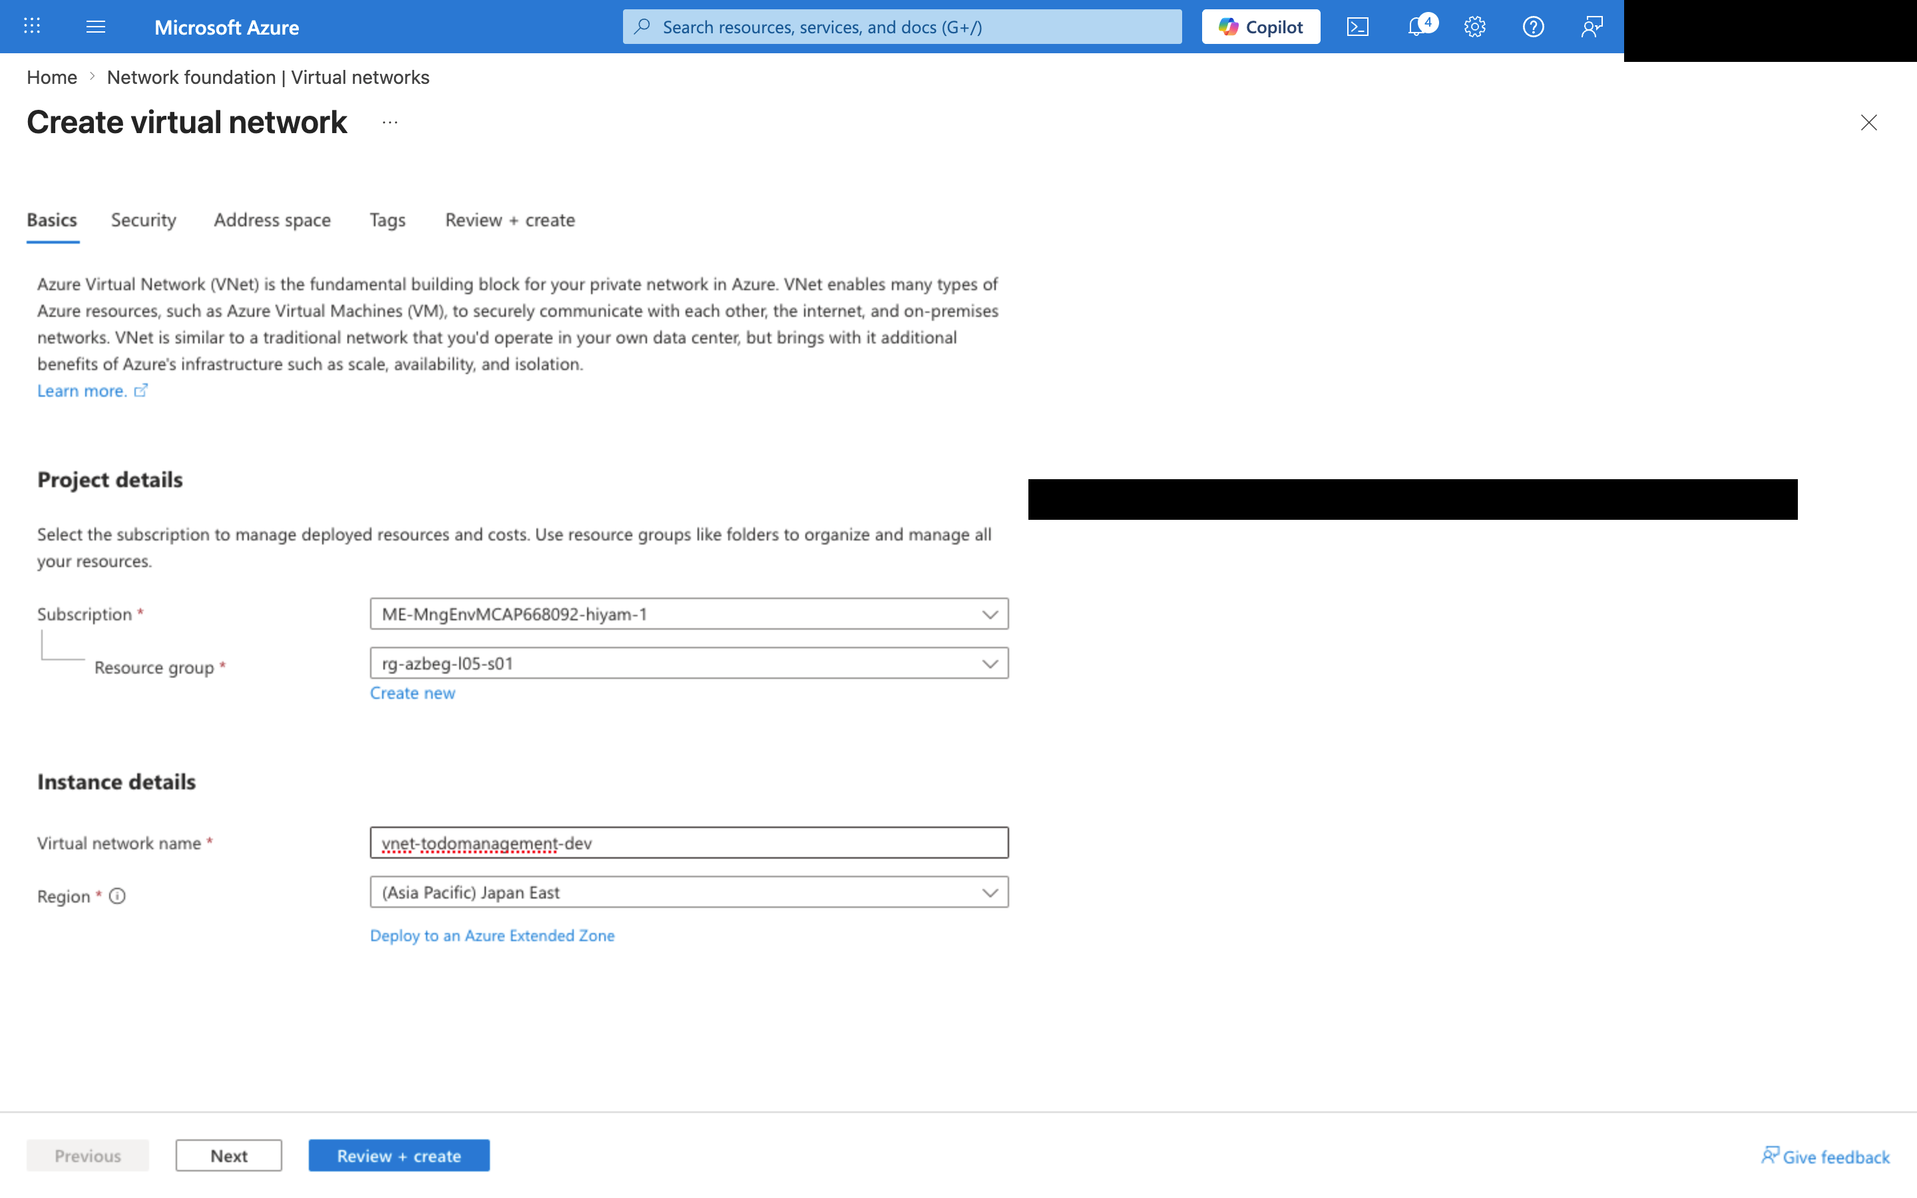
VNet を作成する
Lesson 05 | 23 / 50
Container Apps と PostgreSQL の接続を考える土台として、受講者ごとの VNet を作成します。
確認ポイント
VNet
Container Apps と PostgreSQL の接続を整理する土台です。
VNet 名とリージョンを指定する
Azure Workshop for Beginners
Notes:
Slide 23: VNet を作成する
Container Apps と PostgreSQL の接続を考える土台として、受講者ごとの VNet を作成します。
講師メモ: スクリーンショットは Portal 操作の証跡として扱い、マスク済み情報を復元・推測しない。

Slide 24
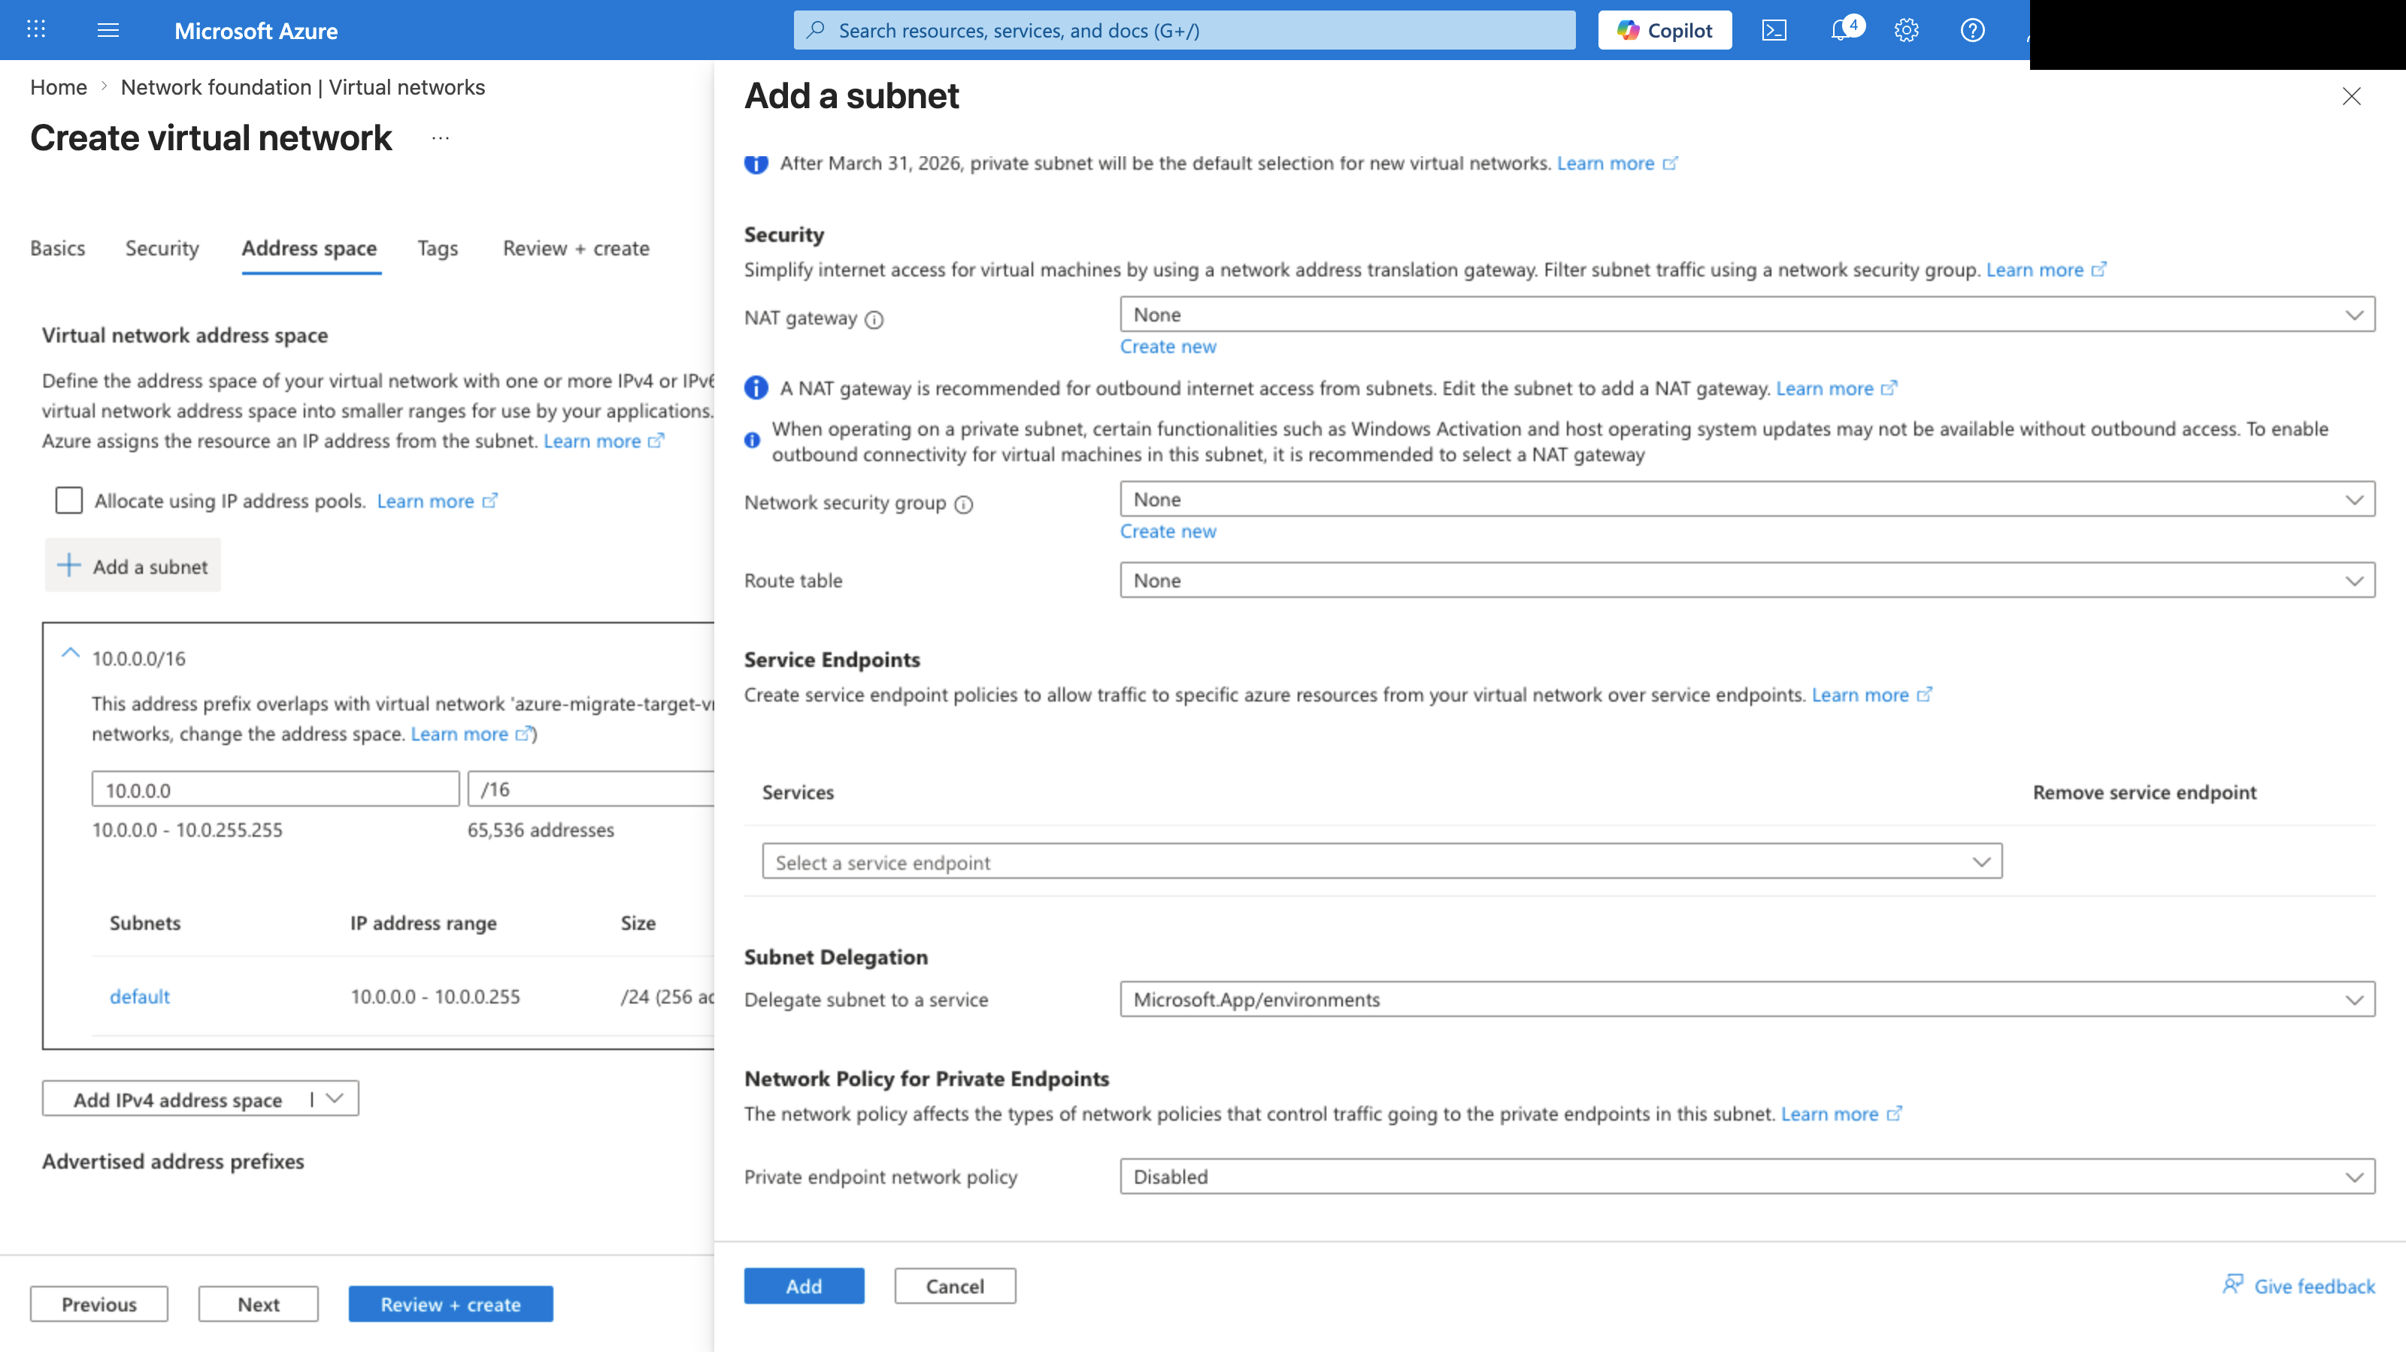
サブネットを作成する
Lesson 05 | 24 / 50
Container Apps、Private Endpoint、PostgreSQL の用途を分けて、後続手順で参照するサブネット名をそろえます。
確認ポイント
Subnet
用途別サブネット名をそろえ、第7回のネットワーク理解にもつなげます。
用途別のサブネットを確認する
Azure Workshop for Beginners
Notes:
Slide 24: サブネットを作成する
Container Apps、Private Endpoint、PostgreSQL の用途を分けて、後続手順で参照するサブネット名をそろえます。
講師メモ: スクリーンショットは Portal 操作の証跡として扱い、マスク済み情報を復元・推測しない。

Slide 25
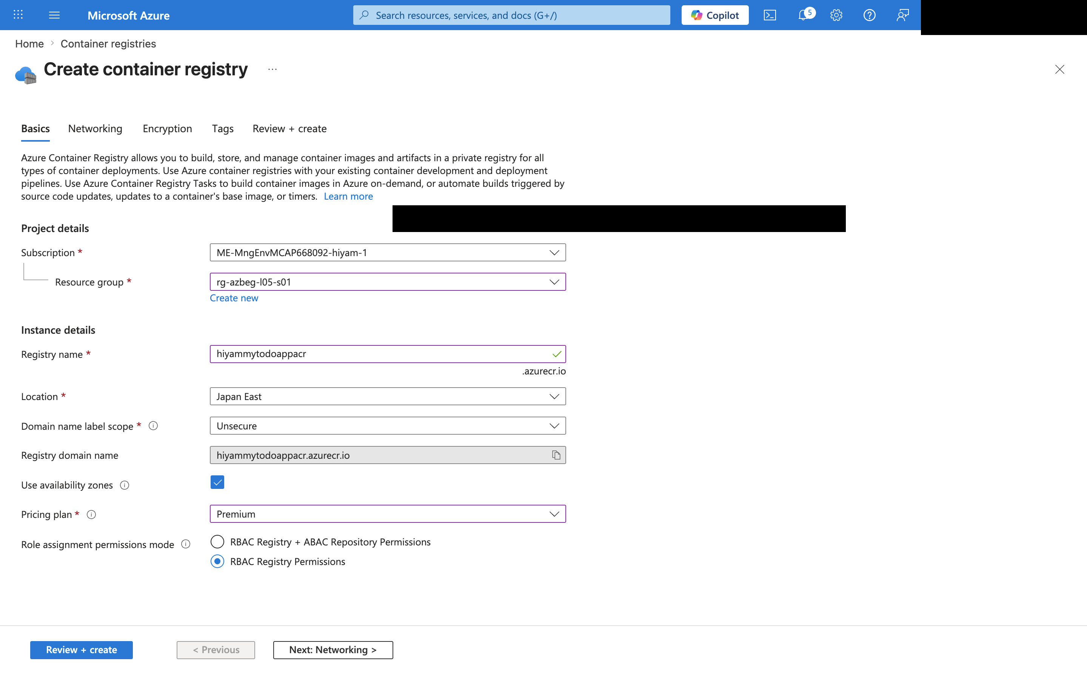
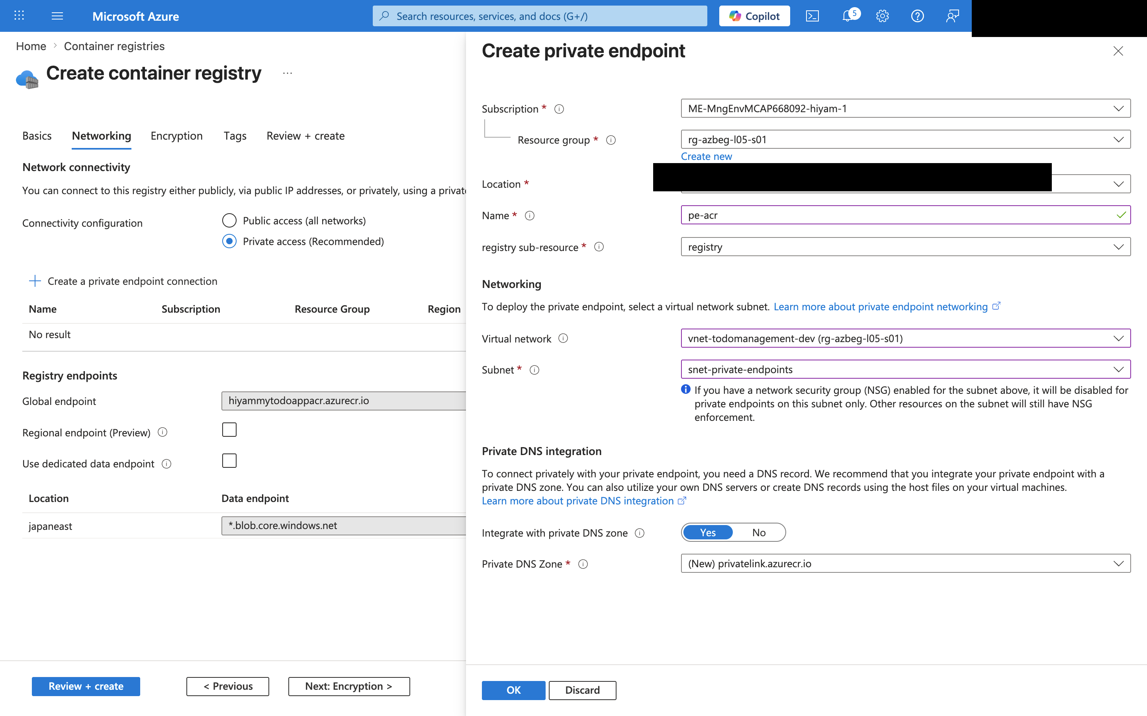
ACR を作成する
Lesson 05 | 25 / 50
第6回で Web/API のコンテナイメージを push するため、受講者ごとの Azure Container Registry を作成します。
基本設定を入力する
ネットワーク設定を確認する
Azure Workshop for Beginners
Notes:
Slide 25: ACR を作成する
第6回で Web/API のコンテナイメージを push するため、受講者ごとの Azure Container Registry を作成します。
講師メモ: スクリーンショットは Portal 操作の証跡として扱い、マスク済み情報を復元・推測しない。
確認: 第6回で使う URL、ID、名前は手元メモに記録する。Secret、接続文字列、認証情報は公開資料に残さない。

Slide 26
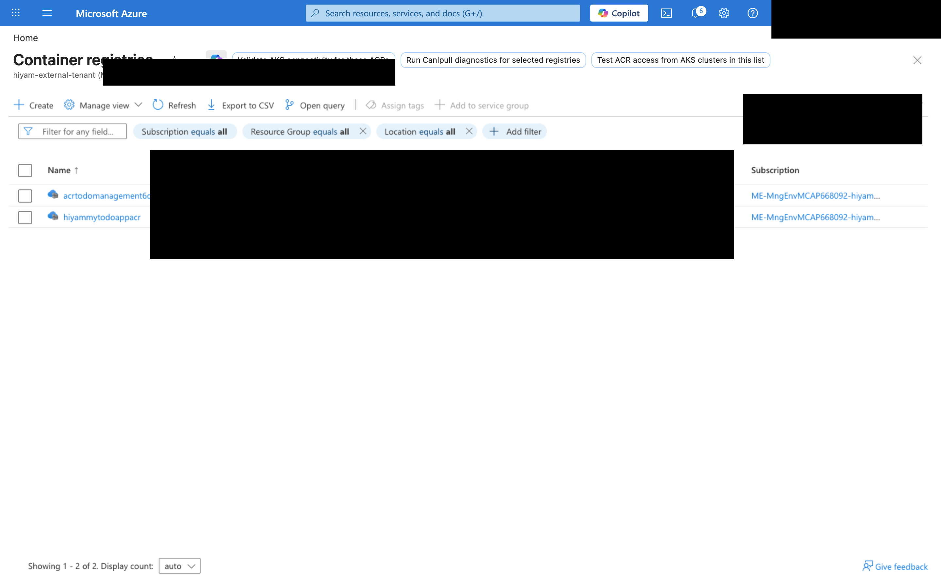
ACR の Overview を確認する
Lesson 05 | 26 / 50
第6回の GitHub Actions 設定では ACR 名と login server を参照します。画面で確認し、接続情報一覧に記録します。
確認ポイント
ACR の値
Registry name と login server は第6回の GitHub Actions 設定で使います。
ID、URL、FQDN は公開資料では隠し、手元メモでは正確に残します。
ACR 名と login server を確認する
Azure Workshop for Beginners
Notes:
Slide 26: ACR の Overview を確認する
第6回の GitHub Actions 設定では ACR 名と login server を参照します。画面で確認し、接続情報一覧に記録します。
講師メモ: スクリーンショットは Portal 操作の証跡として扱い、マスク済み情報を復元・推測しない。
確認: 第6回で使う URL、ID、名前は手元メモに記録する。Secret、接続文字列、認証情報は公開資料に残さない。

Slide 27
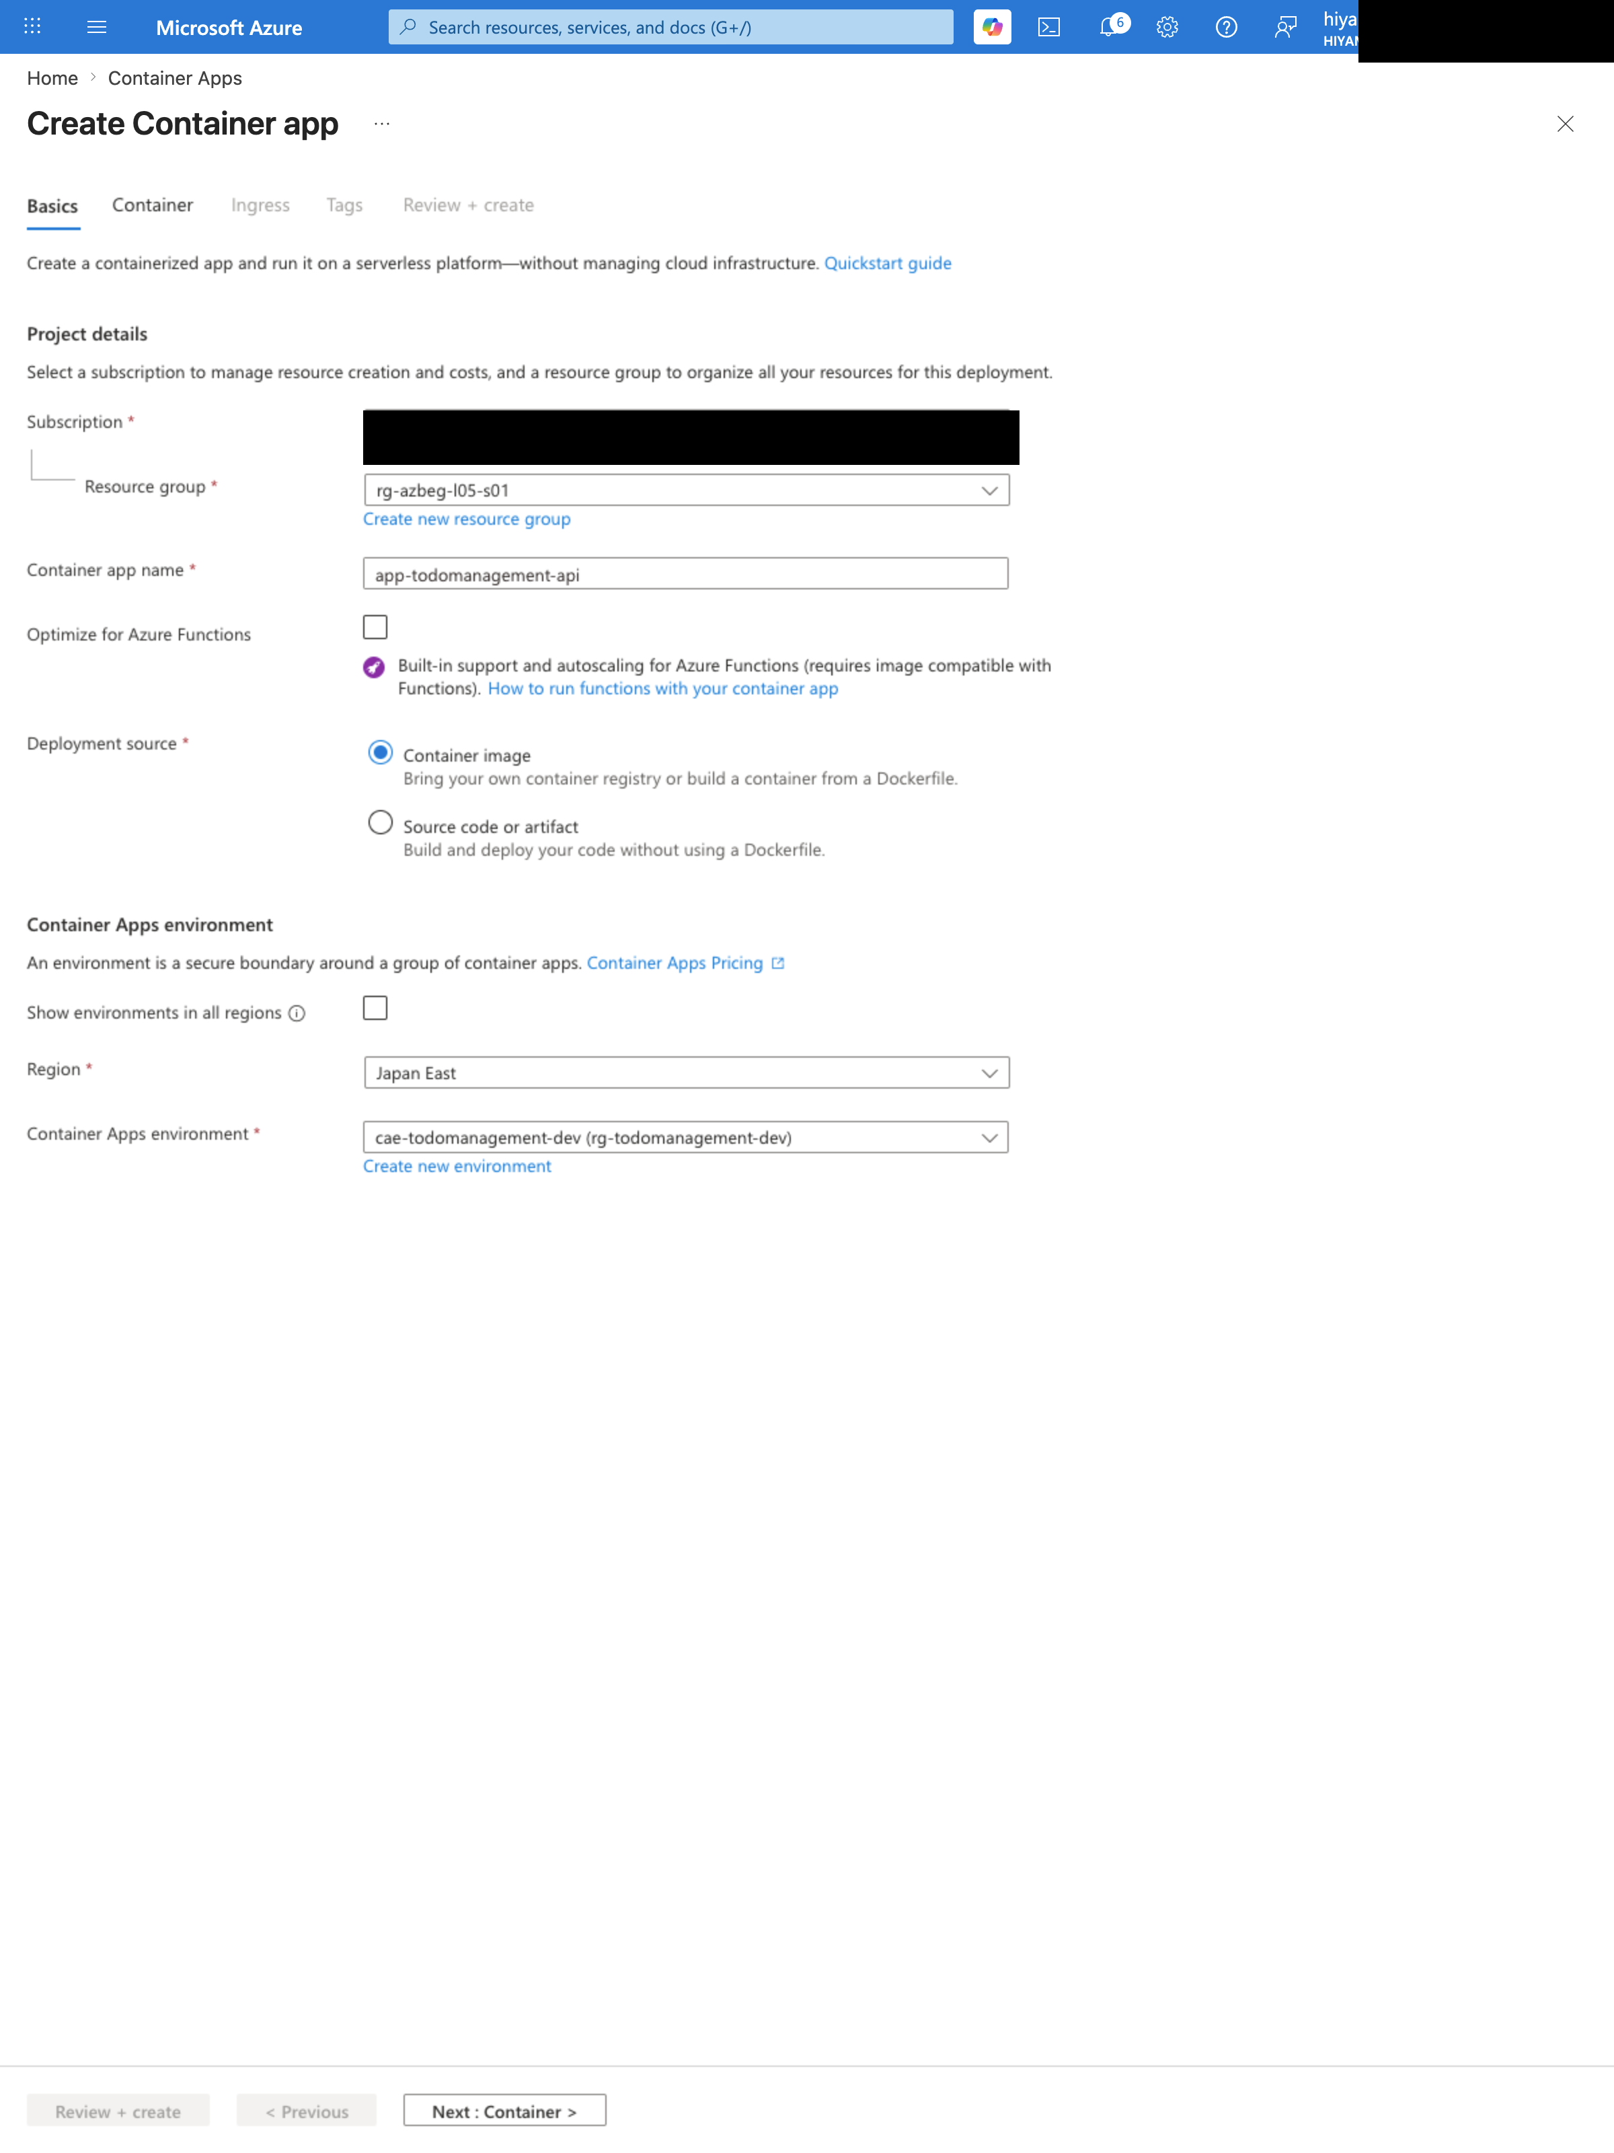
API Container App と Environment を作成する
Lesson 05 | 27 / 50
まず API 側のプレースホルダー Container App を作成し、この操作の中で Container Apps Environment も用意します。
確認ポイント
API と環境
API Container App 作成時に Container Apps Environment も用意します。
API と実行環境を作成する
Azure Workshop for Beginners
Notes:
Slide 27: API Container App と Environment を作成する
まず API 側のプレースホルダー Container App を作成し、この操作の中で Container Apps Environment も用意します。
講師メモ: スクリーンショットは Portal 操作の証跡として扱い、マスク済み情報を復元・推測しない。

Slide 28
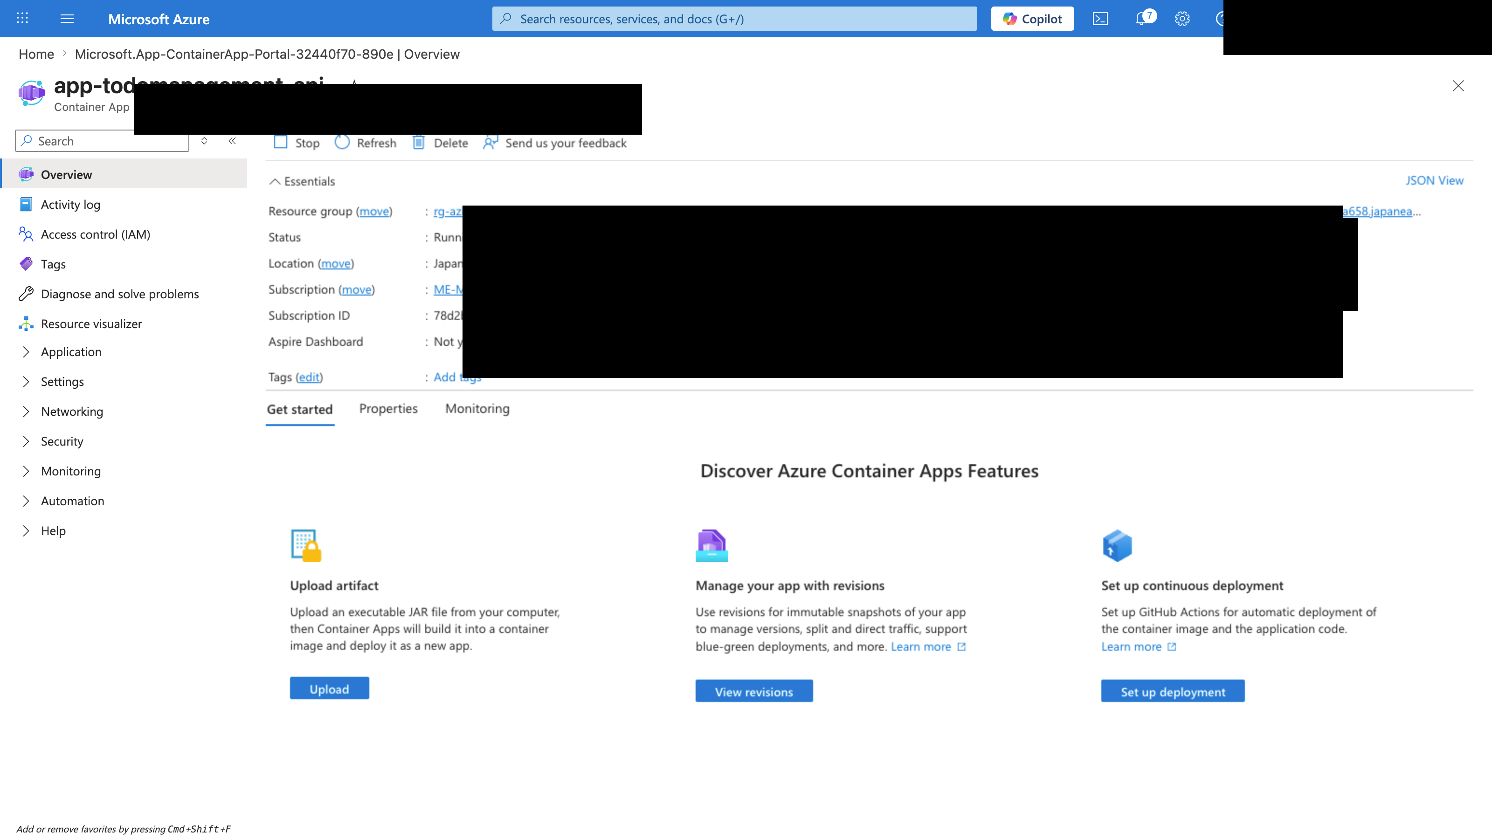
API Container App の URL を記録する
Lesson 05 | 28 / 50
API の Application URL は、第6回で Web から API を呼び出す設定に使います。Web URL と取り違えないようにします。
確認ポイント
API URL
Web URL と取り違えないよう、API の Application URL として記録します。
ID、URL、FQDN は公開資料では隠し、手元メモでは正確に残します。
API Application URL を記録する
Azure Workshop for Beginners
Notes:
Slide 28: API Container App の URL を記録する
API の Application URL は、第6回で Web から API を呼び出す設定に使います。Web URL と取り違えないようにします。
講師メモ: スクリーンショットは Portal 操作の証跡として扱い、マスク済み情報を復元・推測しない。
確認: 第6回で使う URL、ID、名前は手元メモに記録する。Secret、接続文字列、認証情報は公開資料に残さない。

Slide 29
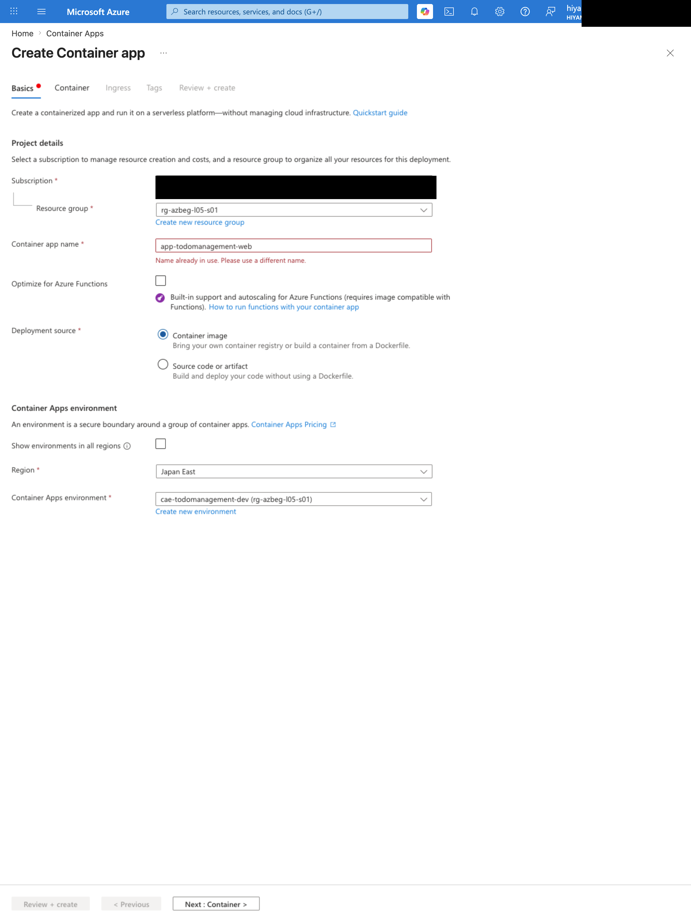
Web Container App を作成する
Lesson 05 | 29 / 50
同じ Container Apps Environment に、Web 側のプレースホルダー Container App を作成します。
確認ポイント
Web App
同じ Environment を選び、Web 側のプレースホルダーを作成します。
Web Container App を既存 Environment に配置する
Azure Workshop for Beginners
Notes:
Slide 29: Web Container App を作成する
同じ Container Apps Environment に、Web 側のプレースホルダー Container App を作成します。
講師メモ: スクリーンショットは Portal 操作の証跡として扱い、マスク済み情報を復元・推測しない。

Slide 30
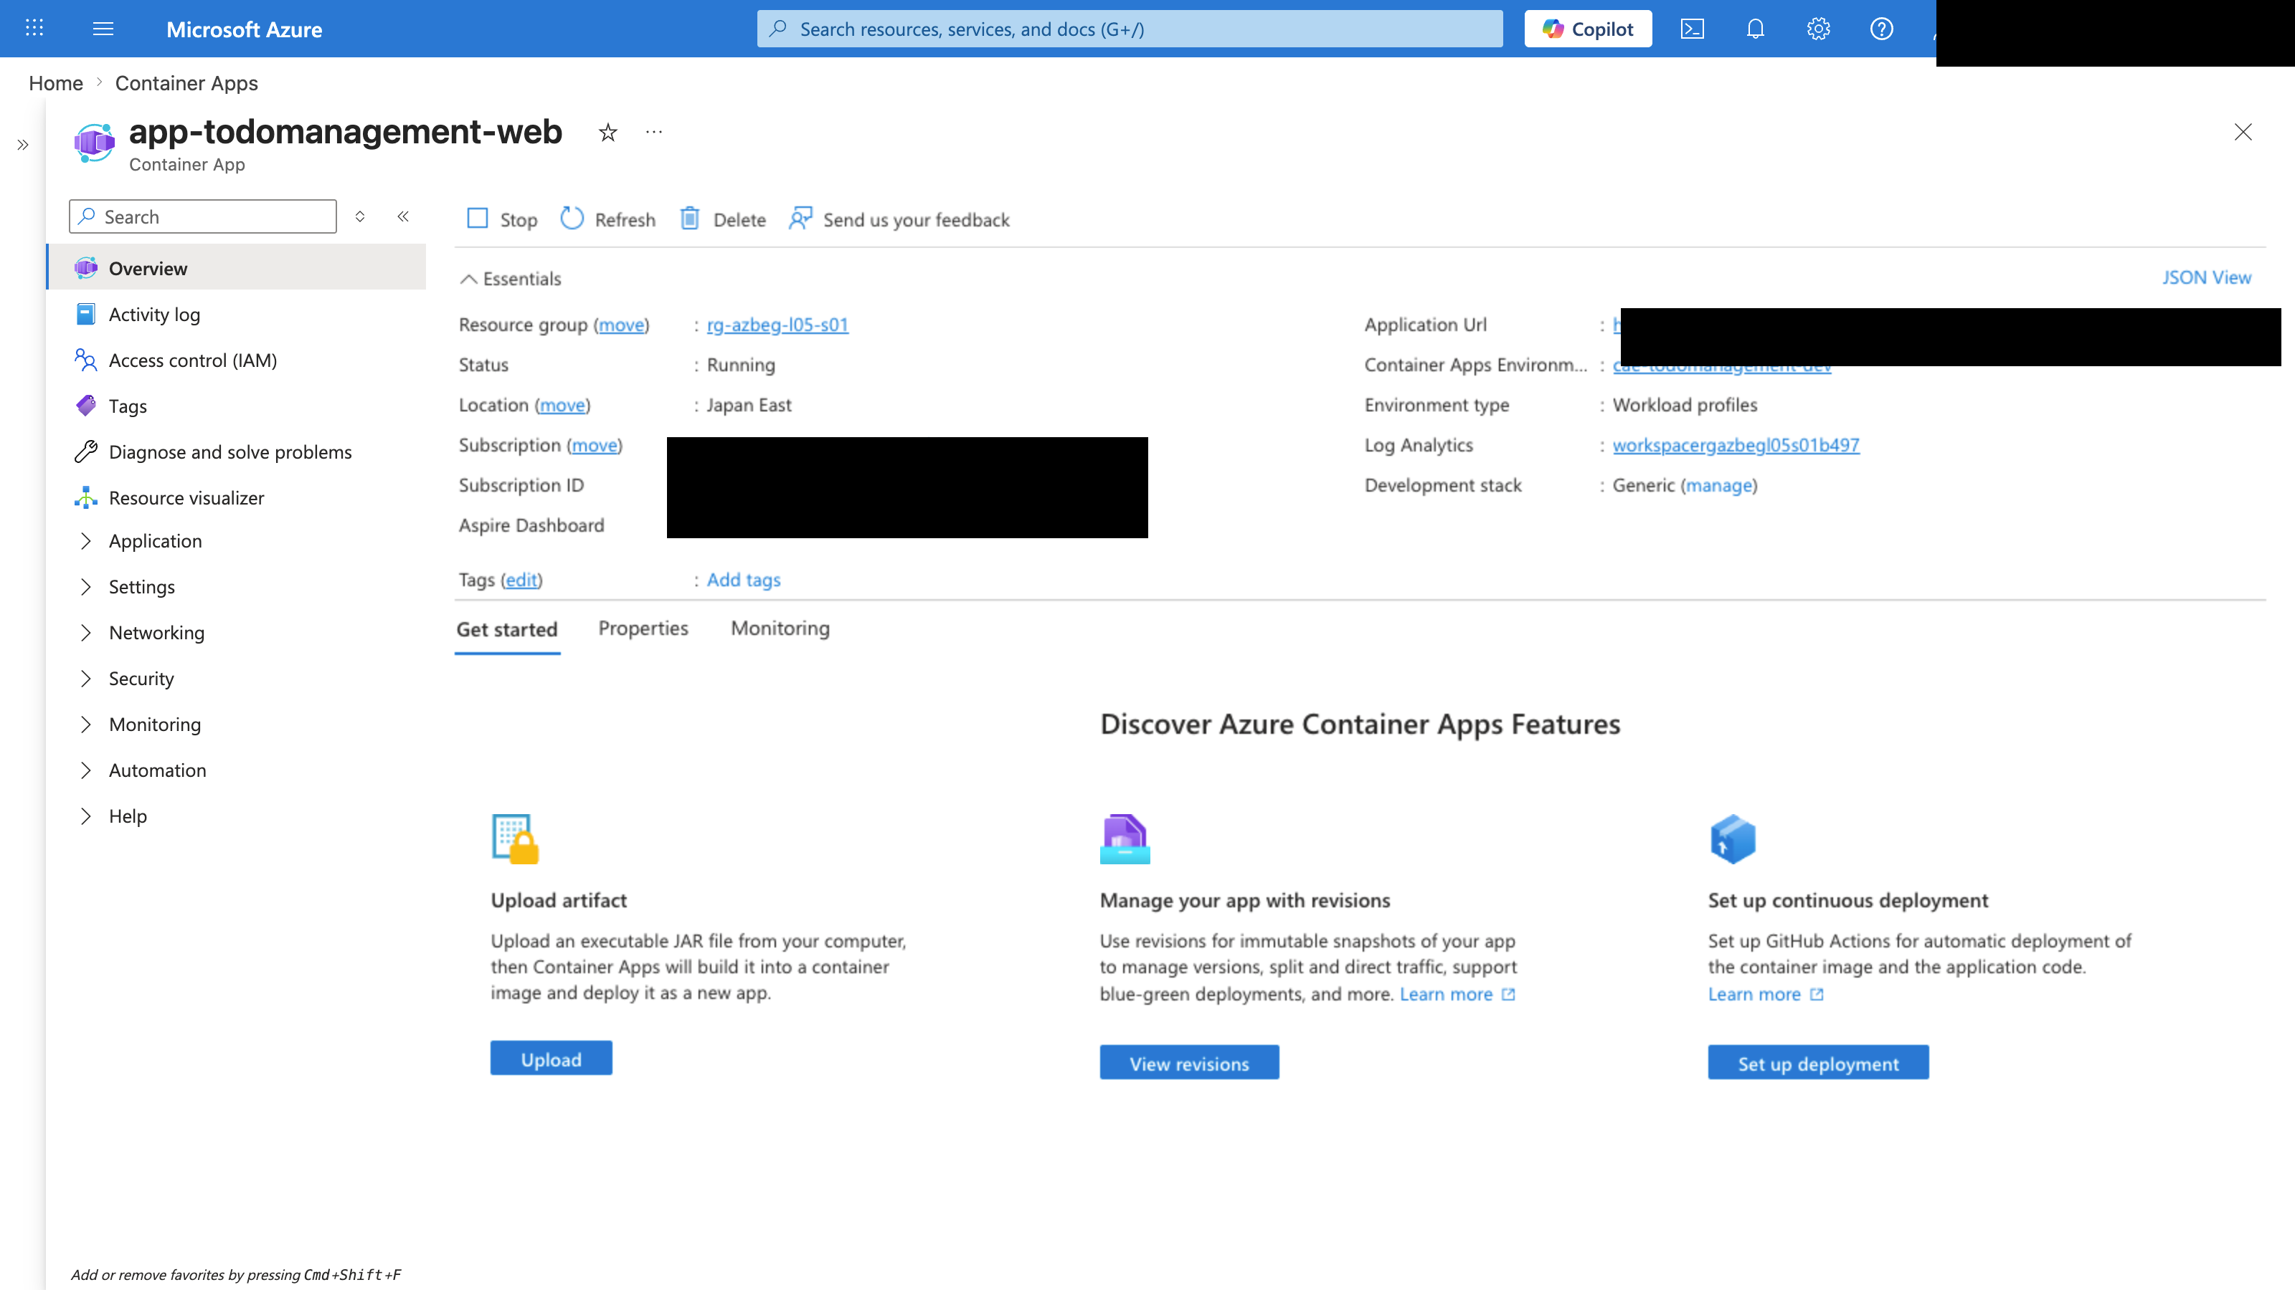
Web Container App の URL を記録する
Lesson 05 | 30 / 50
Web URL は利用者がアクセスする入口であり、Entra ID アプリ登録の redirect URI と第6回の variables に使います。
確認ポイント
Web URL
利用者入口であり、redirect URI と第6回の variables に使います。
ID、URL、FQDN は公開資料では隠し、手元メモでは正確に残します。
Web Application URL を記録する
Azure Workshop for Beginners
Notes:
Slide 30: Web Container App の URL を記録する
Web URL は利用者がアクセスする入口であり、Entra ID アプリ登録の redirect URI と第6回の variables に使います。
講師メモ: スクリーンショットは Portal 操作の証跡として扱い、マスク済み情報を復元・推測しない。
確認: 第6回で使う URL、ID、名前は手元メモに記録する。Secret、接続文字列、認証情報は公開資料に残さない。

Slide 31
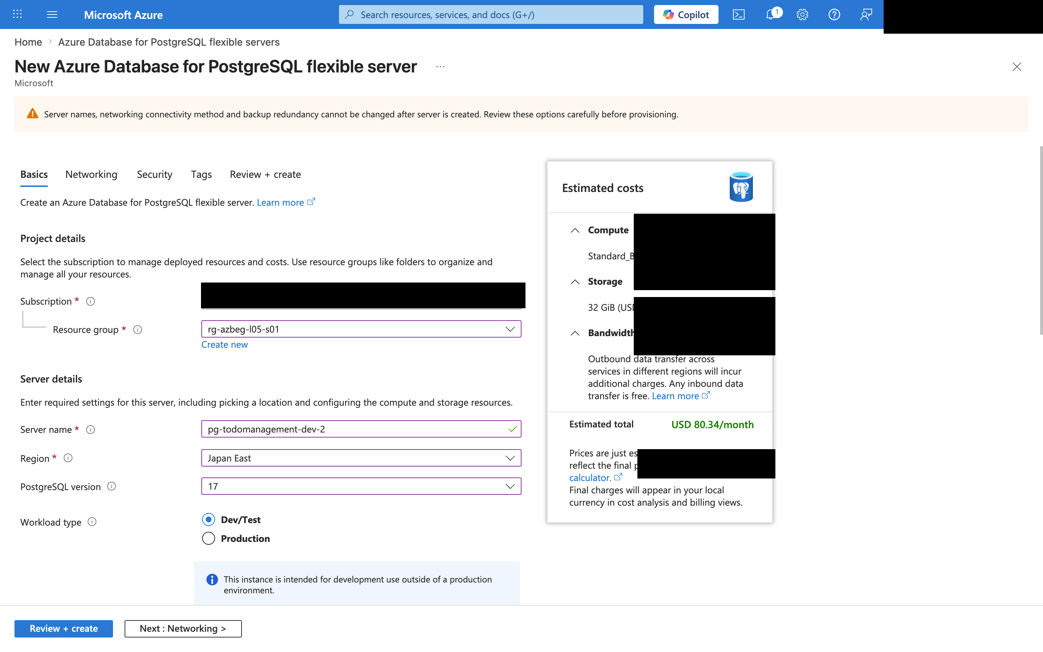
PostgreSQL Flexible Server を作成する
Lesson 05 | 31 / 50
Todo データを保存する DB 層として、Azure Database for PostgreSQL Flexible Server を作成します。
確認ポイント
DB 層
Todo データを保存する PostgreSQL Flexible Server を作成します。
サーバー名、リージョン、バージョン、SKU を確認する
Azure Workshop for Beginners
Notes:
Slide 31: PostgreSQL Flexible Server を作成する
Todo データを保存する DB 層として、Azure Database for PostgreSQL Flexible Server を作成します。
講師メモ: スクリーンショットは Portal 操作の証跡として扱い、マスク済み情報を復元・推測しない。
注意: PostgreSQL は第6回に引き継ぐため削除しない。最後は Stop し、停止後もストレージ課金が残る可能性を説明する。

Slide 32
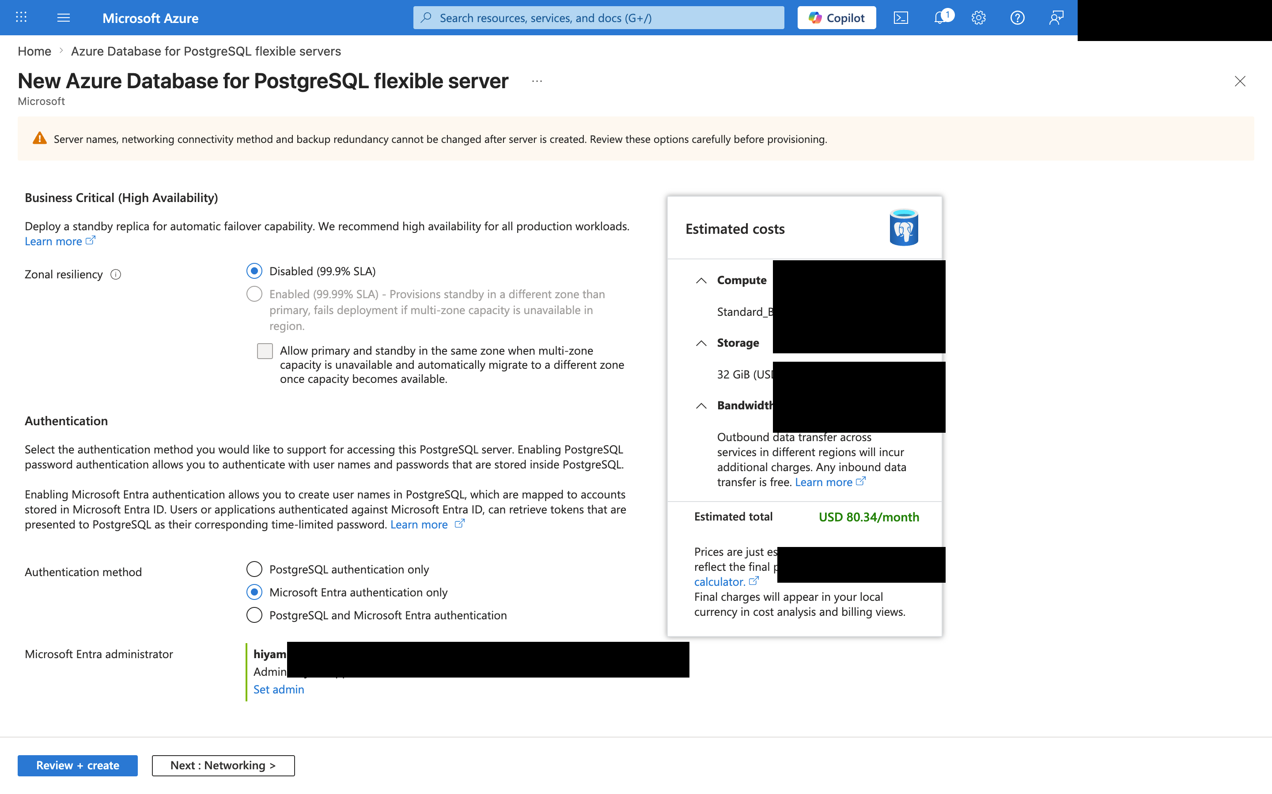
PostgreSQL の認証を設定する
Lesson 05 | 32 / 50
元ガイドに合わせ、Microsoft Entra authentication only など講師検証済みの認証設定を選びます。
確認ポイント
認証
講師検証済みの Entra authentication only 設定を確認します。
認証方式と管理者を確認する
Azure Workshop for Beginners
Notes:
Slide 32: PostgreSQL の認証を設定する
元ガイドに合わせ、Microsoft Entra authentication only など講師検証済みの認証設定を選びます。
講師メモ: スクリーンショットは Portal 操作の証跡として扱い、マスク済み情報を復元・推測しない。
注意: PostgreSQL は第6回に引き継ぐため削除しない。最後は Stop し、停止後もストレージ課金が残る可能性を説明する。

Slide 33
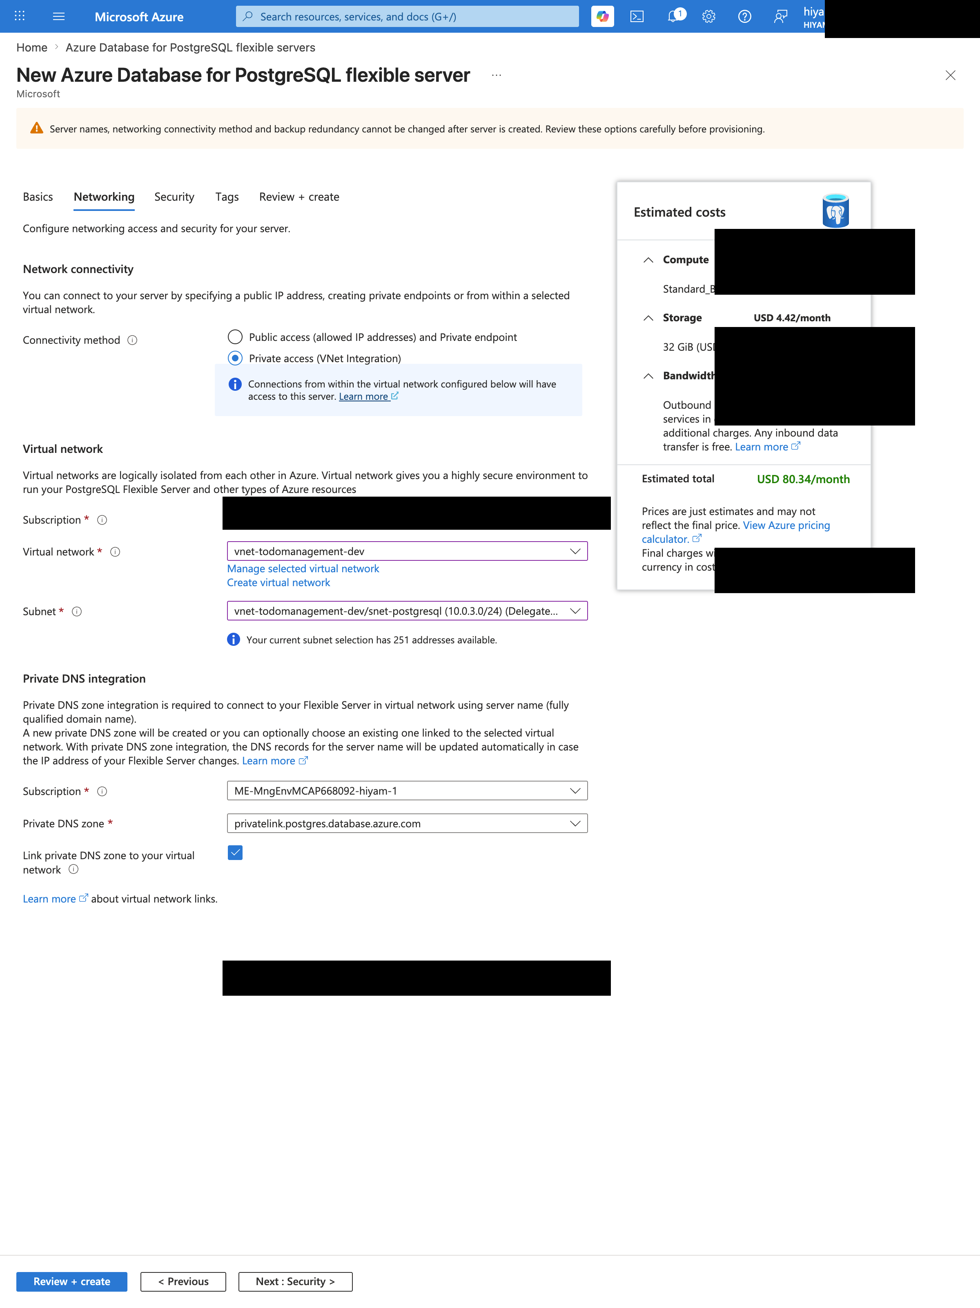
PostgreSQL のネットワークを設定する
Lesson 05 | 33 / 50
Container Apps から PostgreSQL に接続できるよう、Private access、VNet、Private DNS などの設定を手順に合わせます。
確認ポイント
ネットワーク
Private access、VNet、Private DNS の選択を手順と照合します。
接続方式とサブネットを確認する
Azure Workshop for Beginners
Notes:
Slide 33: PostgreSQL のネットワークを設定する
Container Apps から PostgreSQL に接続できるよう、Private access、VNet、Private DNS などの設定を手順に合わせます。
講師メモ: スクリーンショットは Portal 操作の証跡として扱い、マスク済み情報を復元・推測しない。
注意: PostgreSQL は第6回に引き継ぐため削除しない。最後は Stop し、停止後もストレージ課金が残る可能性を説明する。

Slide 34
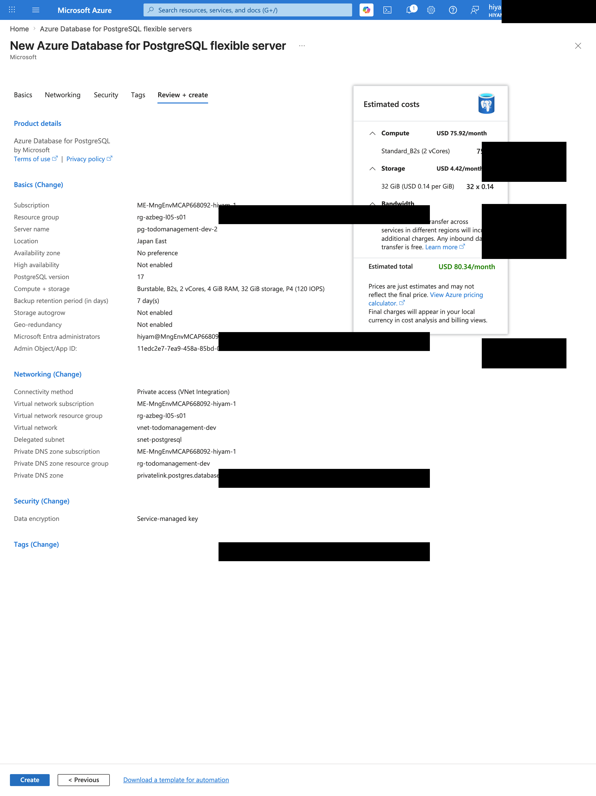
PostgreSQL の作成内容を確認する
Lesson 05 | 34 / 50
作成前に、リージョン、SKU、認証、ネットワークが講師の案内と一致しているか確認します。
確認ポイント
Review
作成前にリージョン、SKU、認証、ネットワークを確認します。
Review + create で検証結果を見る
Azure Workshop for Beginners
Notes:
Slide 34: PostgreSQL の作成内容を確認する
作成前に、リージョン、SKU、認証、ネットワークが講師の案内と一致しているか確認します。
講師メモ: スクリーンショットは Portal 操作の証跡として扱い、マスク済み情報を復元・推測しない。
注意: PostgreSQL は第6回に引き継ぐため削除しない。最後は Stop し、停止後もストレージ課金が残る可能性を説明する。

Slide 35
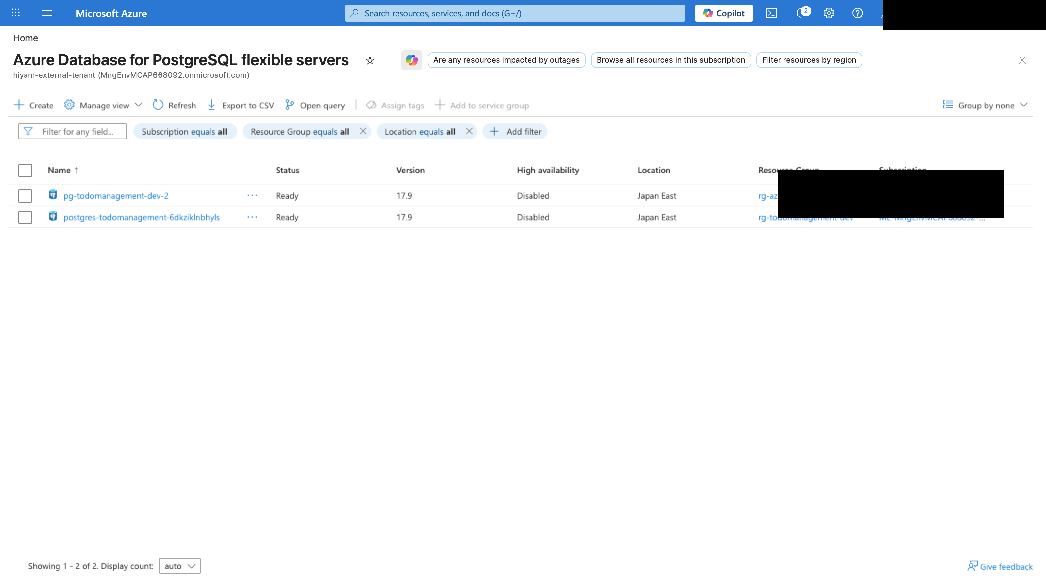
PostgreSQL の Overview を確認する
Lesson 05 | 35 / 50
作成後にサーバー名、状態、接続に必要な値を確認し、第6回の接続情報一覧に反映します。
確認ポイント
DB 情報
サーバー名、FQDN、Status を第6回用メモに反映します。
Status とサーバー情報を確認する
Azure Workshop for Beginners
Notes:
Slide 35: PostgreSQL の Overview を確認する
作成後にサーバー名、状態、接続に必要な値を確認し、第6回の接続情報一覧に反映します。
講師メモ: スクリーンショットは Portal 操作の証跡として扱い、マスク済み情報を復元・推測しない。
注意: PostgreSQL は第6回に引き継ぐため削除しない。最後は Stop し、停止後もストレージ課金が残る可能性を説明する。

Slide 36
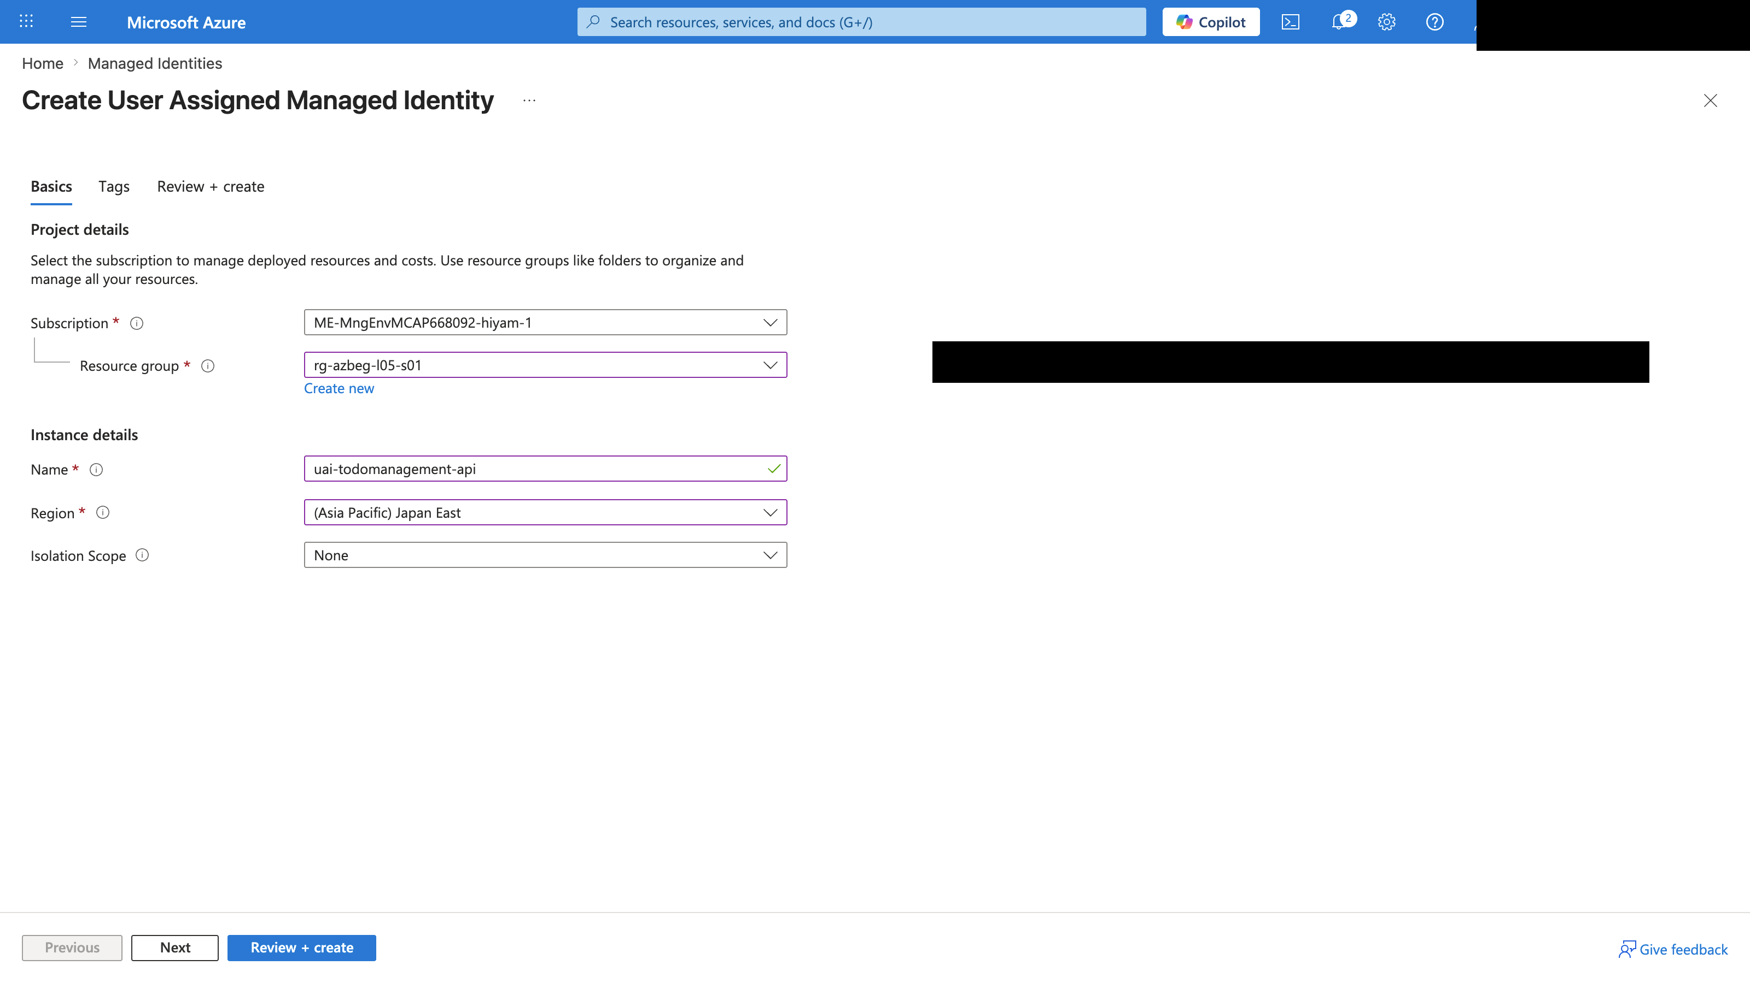
Managed Identity を作成する
Lesson 05 | 36 / 50
DB への権限付与と第6回の設定に使う User-assigned Managed Identity を作成します。
確認ポイント
Managed Identity
DB 権限付与と第6回設定に使う User-assigned identity を作成します。
User-assigned Managed Identity を作る
Azure Workshop for Beginners
Notes:
Slide 36: Managed Identity を作成する
DB への権限付与と第6回の設定に使う User-assigned Managed Identity を作成します。
講師メモ: スクリーンショットは Portal 操作の証跡として扱い、マスク済み情報を復元・推測しない。
補足: Managed Identity は秘密情報を直接持たずに Azure 上の権限を使うための ID として説明する。

Slide 37
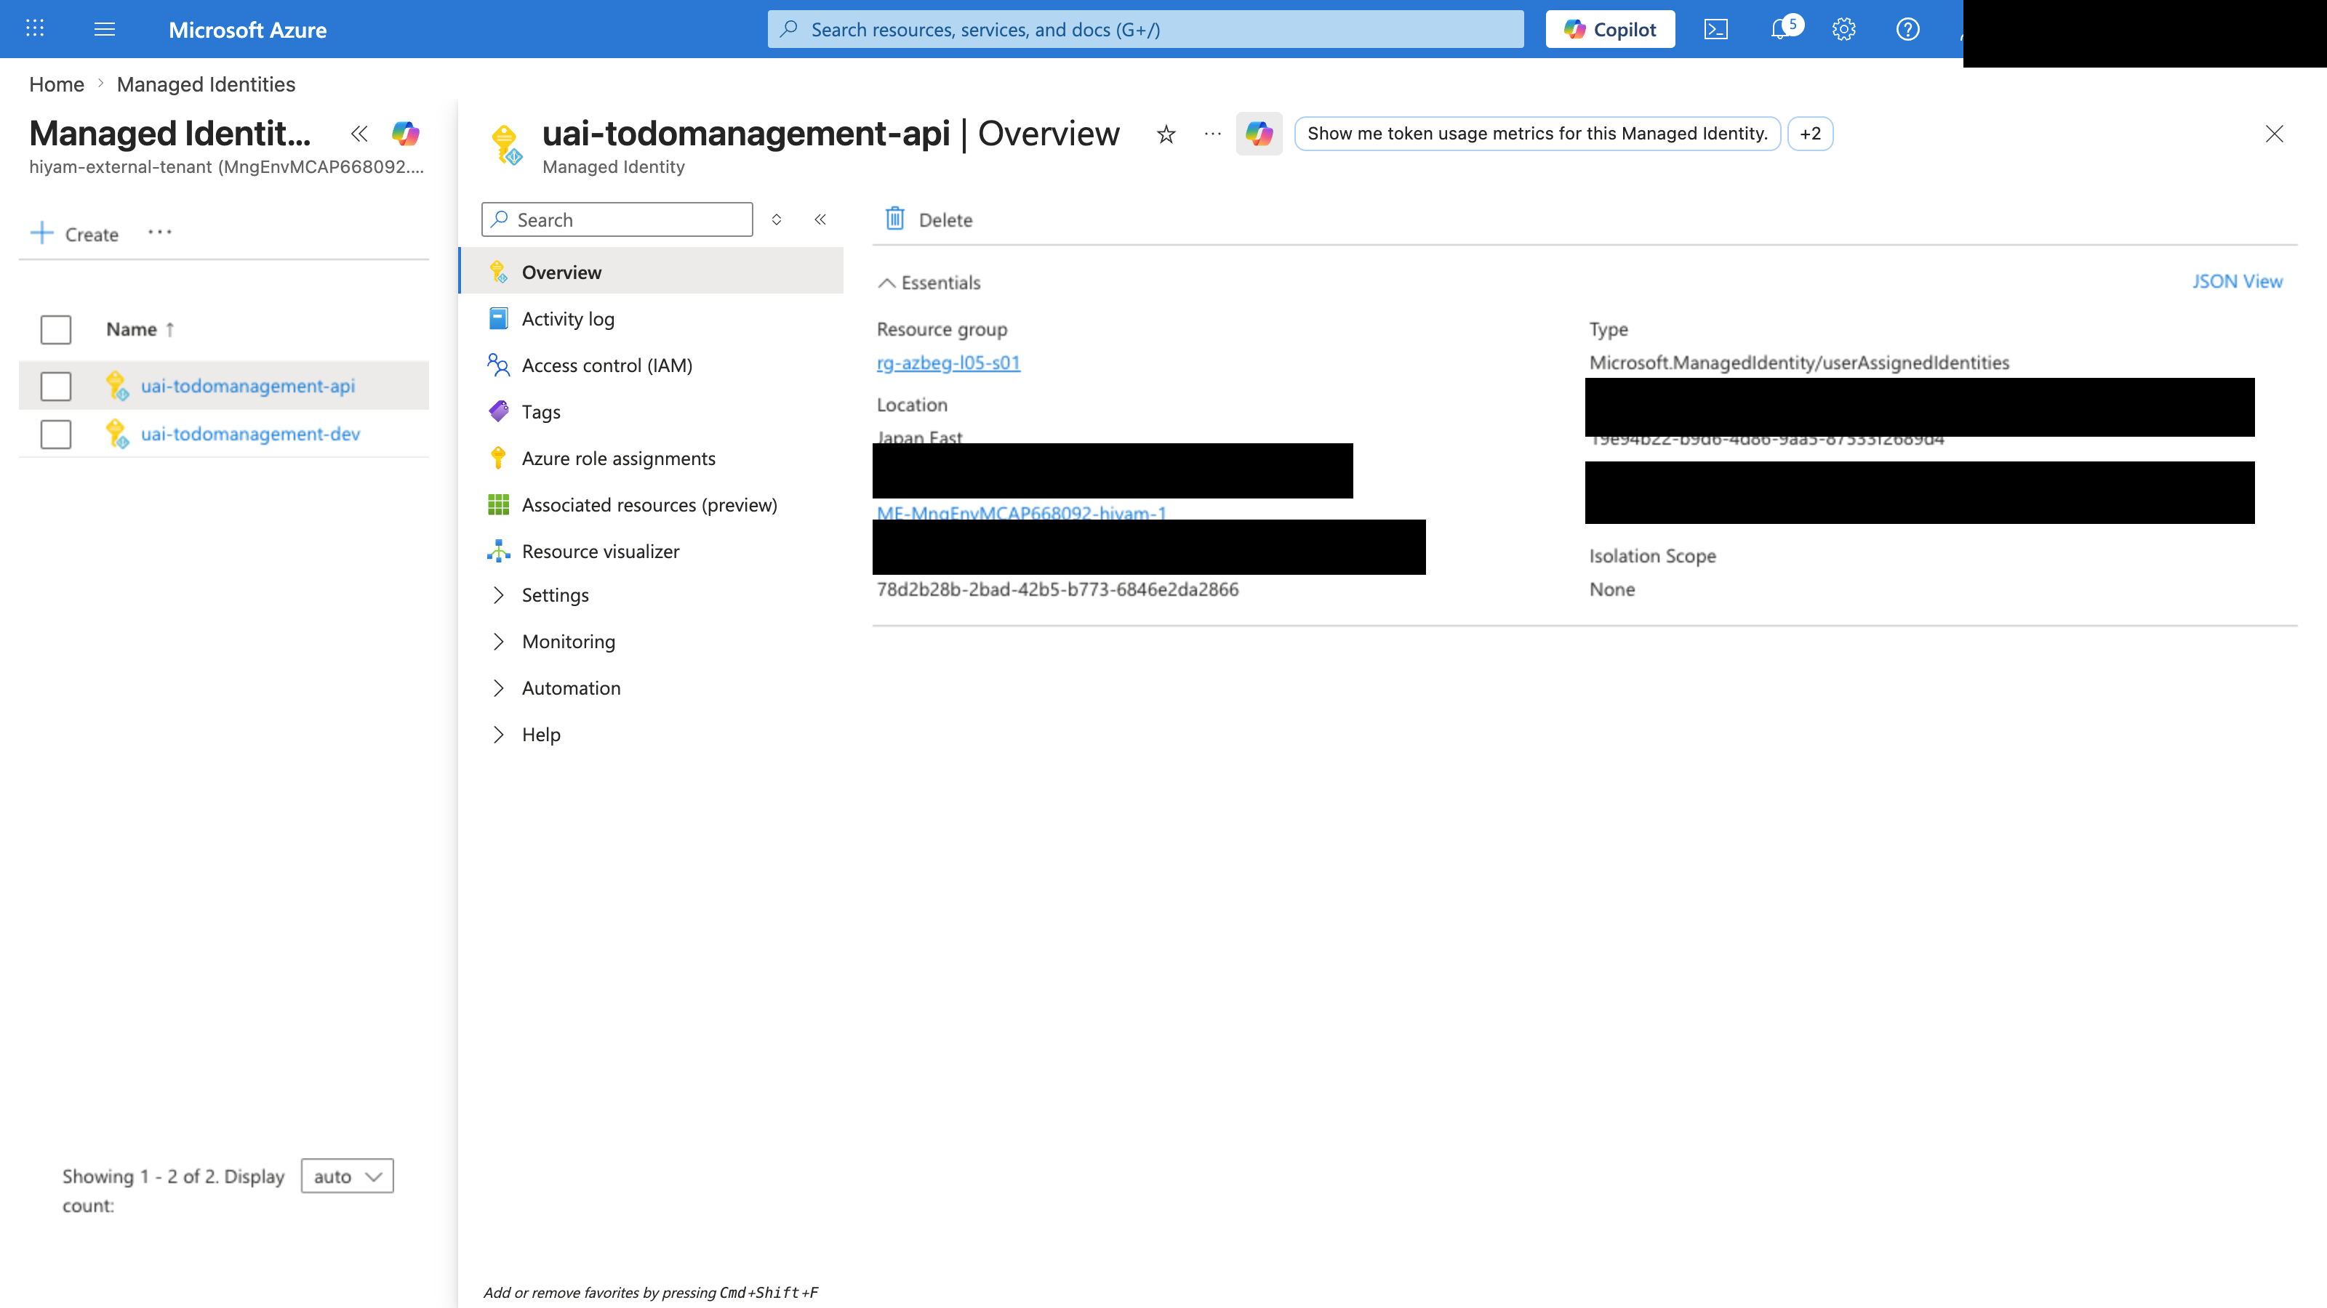
Managed Identity の値を記録する
Lesson 05 | 37 / 50
Client ID や Resource ID は第6回で variables に使います。公開資料ではマスクしつつ、手元メモには正しく記録します。
確認ポイント
Identity の値
Client ID と Resource ID は手元メモへ。公開資料ではマスクします。
ID、URL、FQDN は公開資料では隠し、手元メモでは正確に残します。
Client ID と Resource ID を確認する
Azure Workshop for Beginners
Notes:
Slide 37: Managed Identity の値を記録する
Client ID や Resource ID は第6回で variables に使います。公開資料ではマスクしつつ、手元メモには正しく記録します。
講師メモ: スクリーンショットは Portal 操作の証跡として扱い、マスク済み情報を復元・推測しない。
確認: 第6回で使う URL、ID、名前は手元メモに記録する。Secret、接続文字列、認証情報は公開資料に残さない。
補足: Managed Identity は秘密情報を直接持たずに Azure 上の権限を使うための ID として説明する。

Slide 38
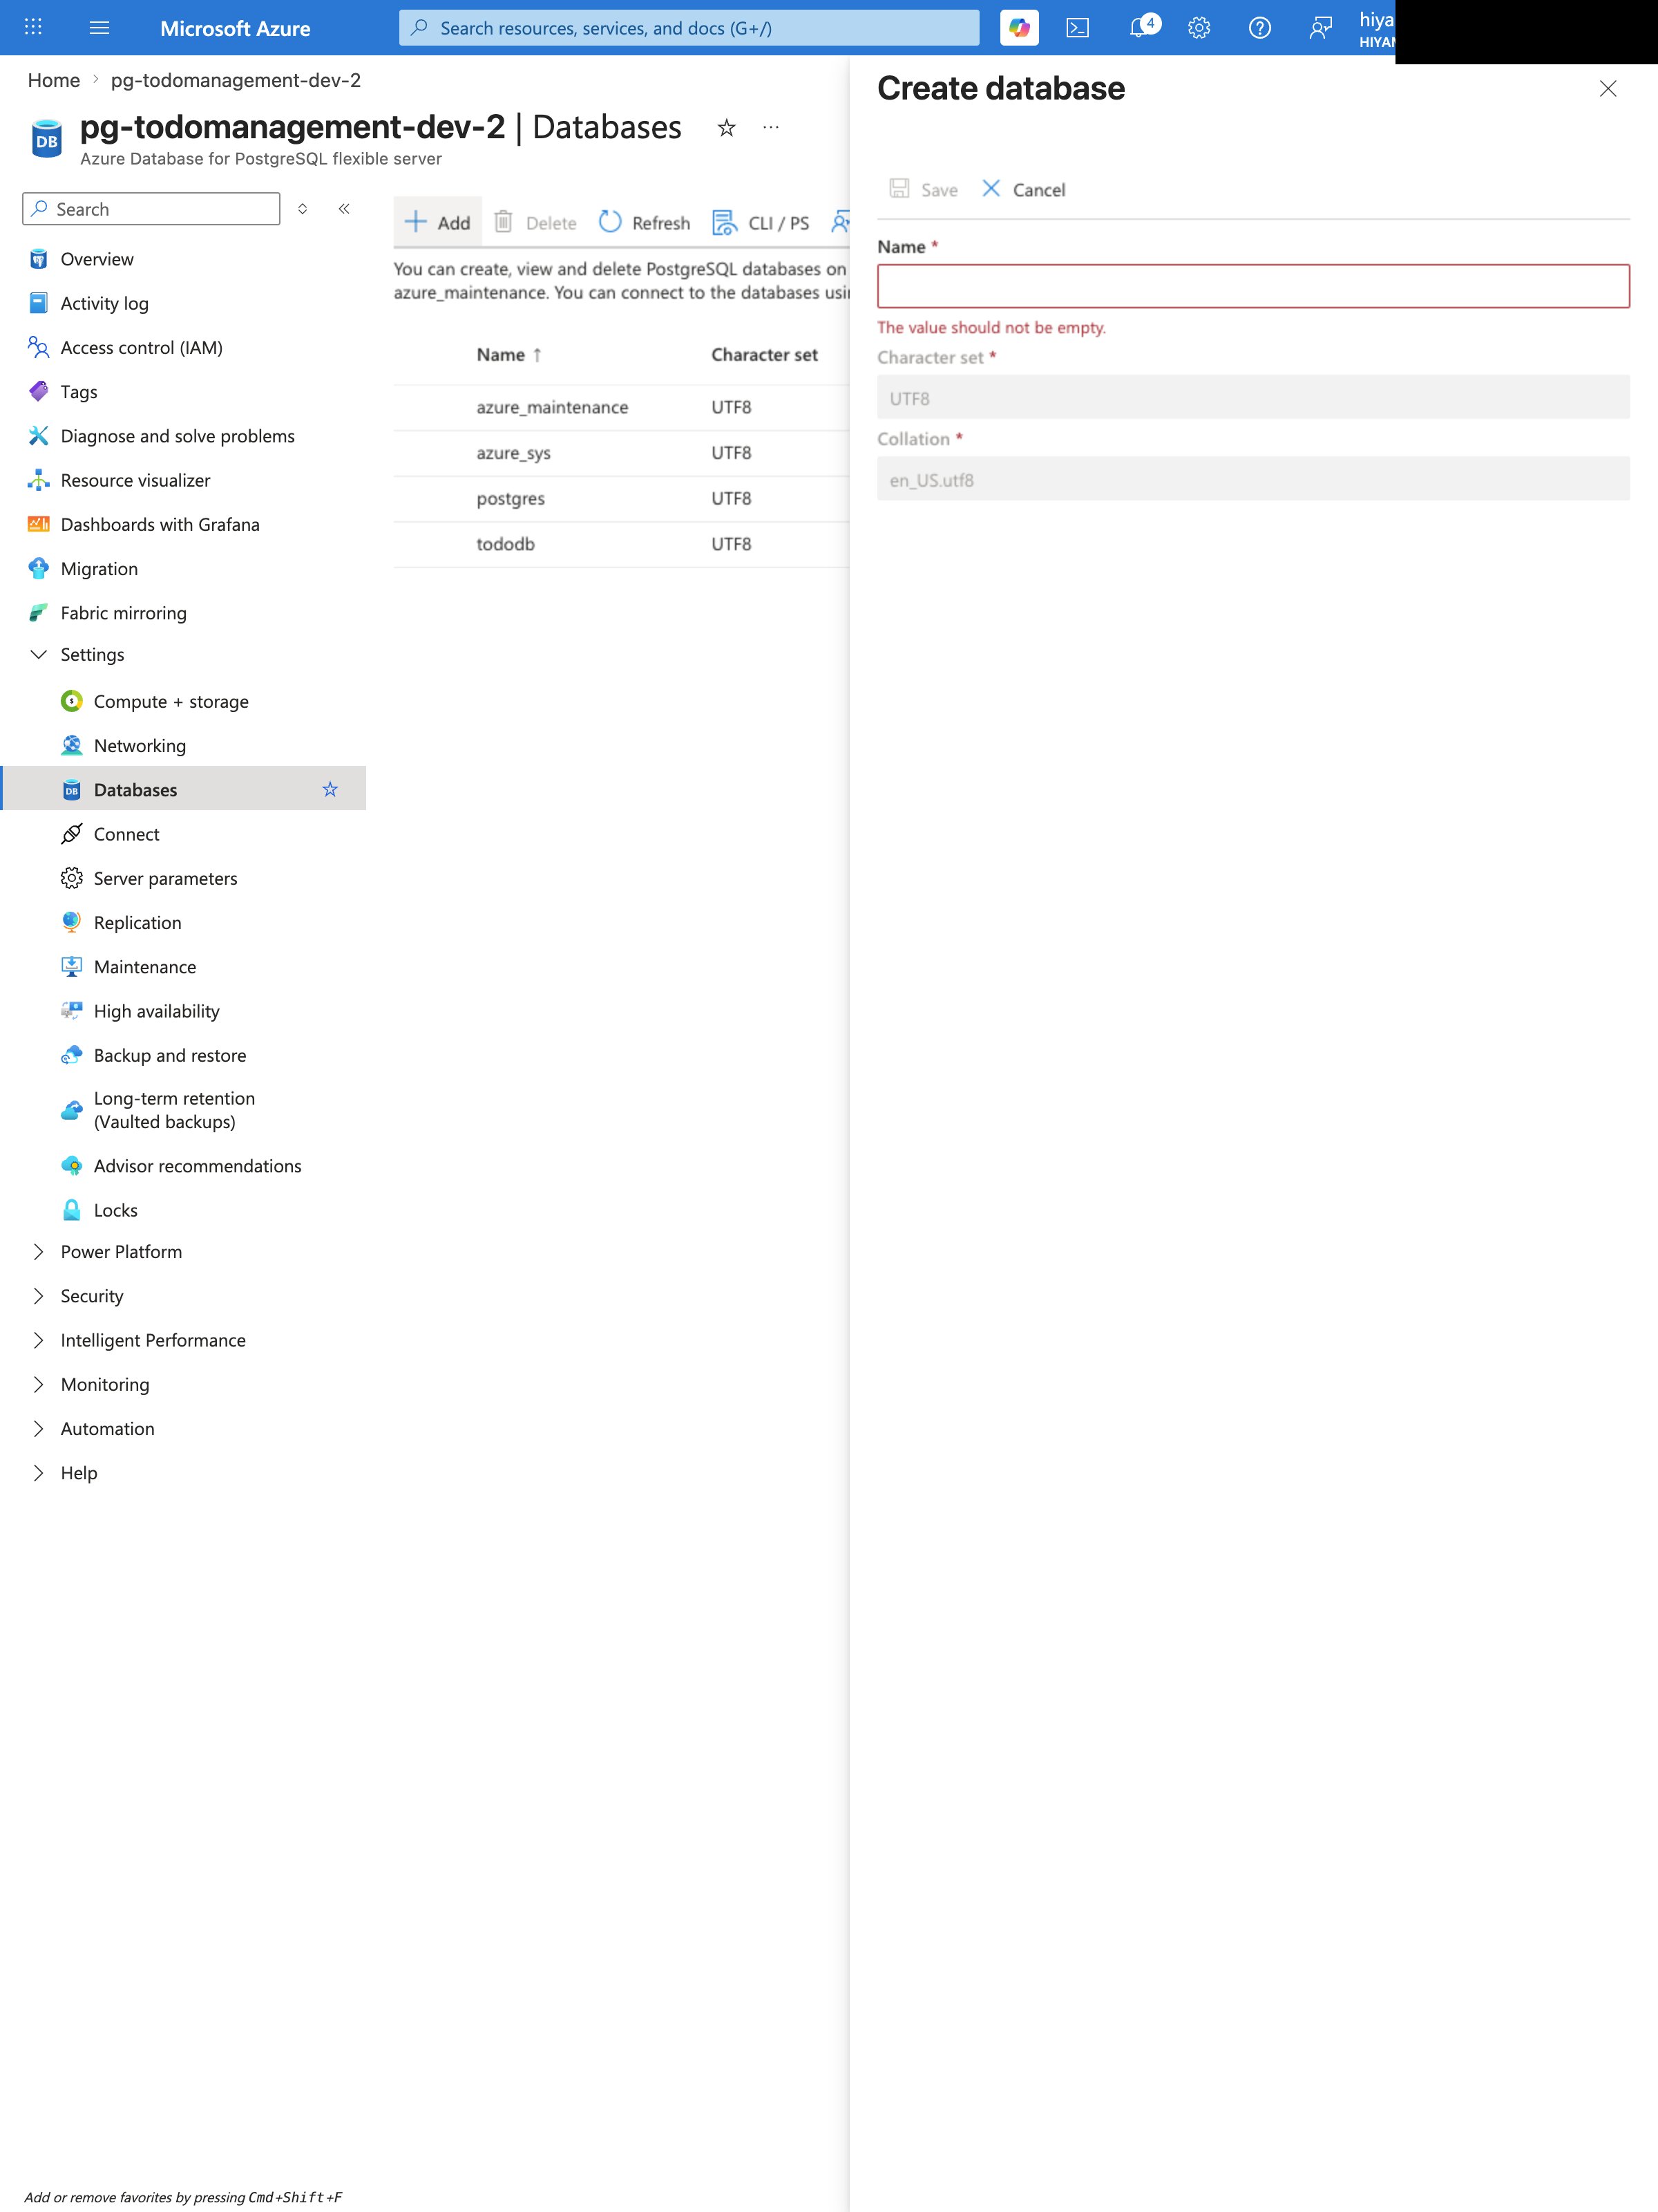
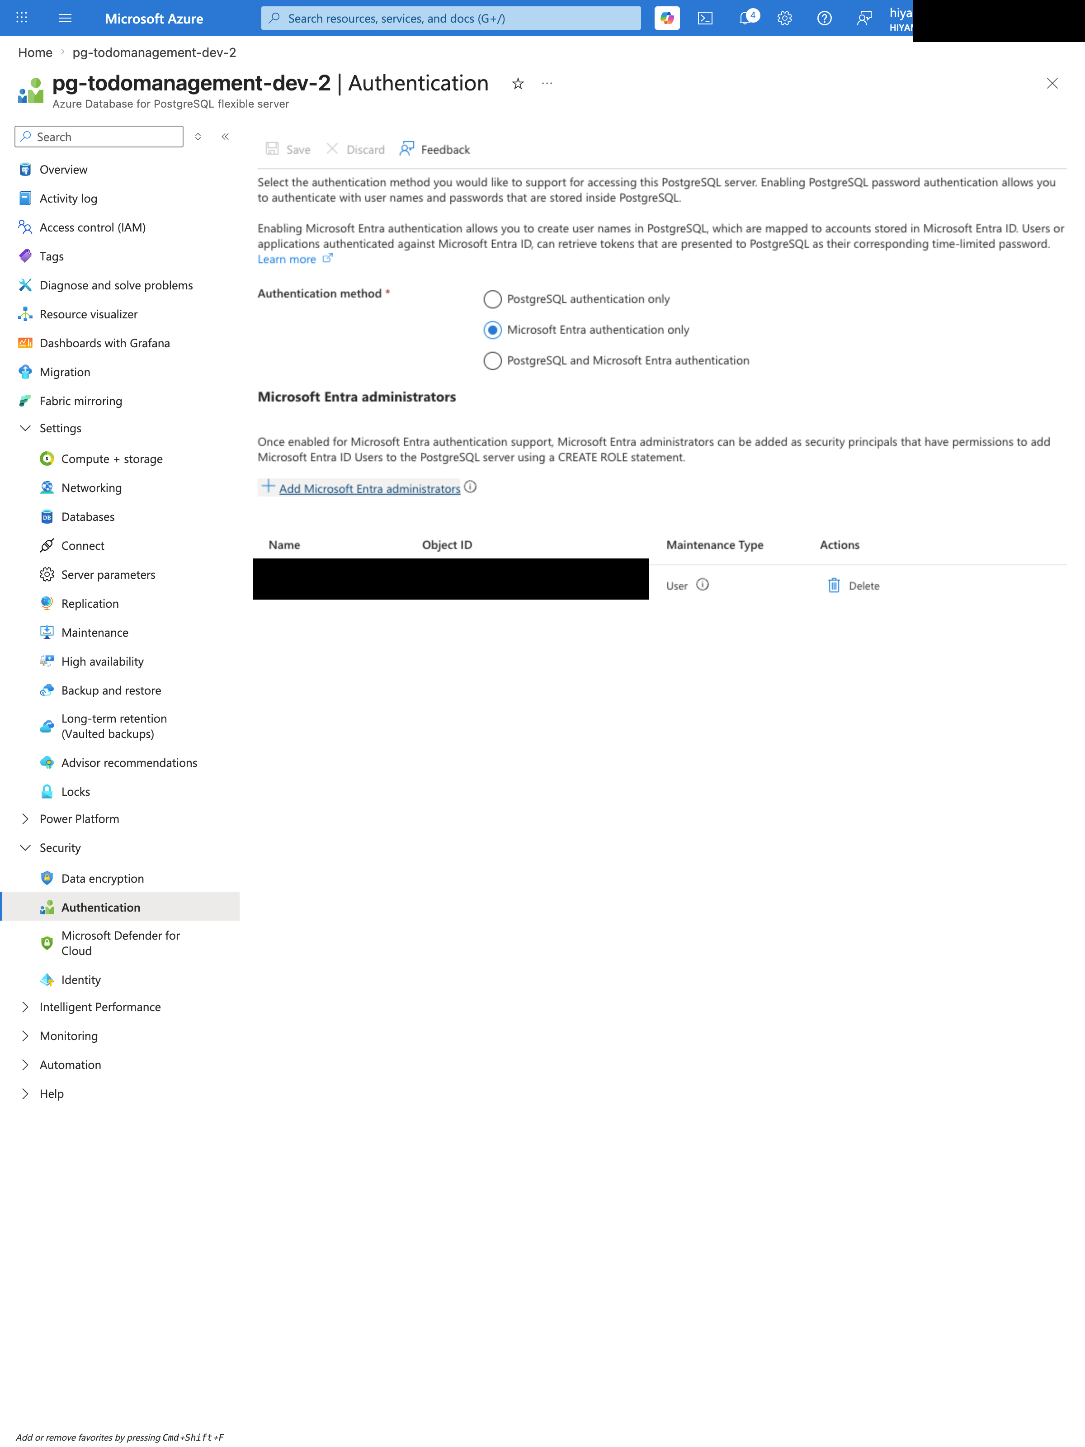
データベースを作成し権限を付与する
Lesson 05 | 38 / 50
Todo アプリ用の DB を作成し、Managed Identity が DB にアクセスできるように権限を付与します。
Todo 用 DB を作成する
Managed Identity に権限を付与する
Azure Workshop for Beginners
Notes:
Slide 38: データベースを作成し権限を付与する
Todo アプリ用の DB を作成し、Managed Identity が DB にアクセスできるように権限を付与します。
講師メモ: スクリーンショットは Portal 操作の証跡として扱い、マスク済み情報を復元・推測しない。
補足: Managed Identity は秘密情報を直接持たずに Azure 上の権限を使うための ID として説明する。

Slide 39
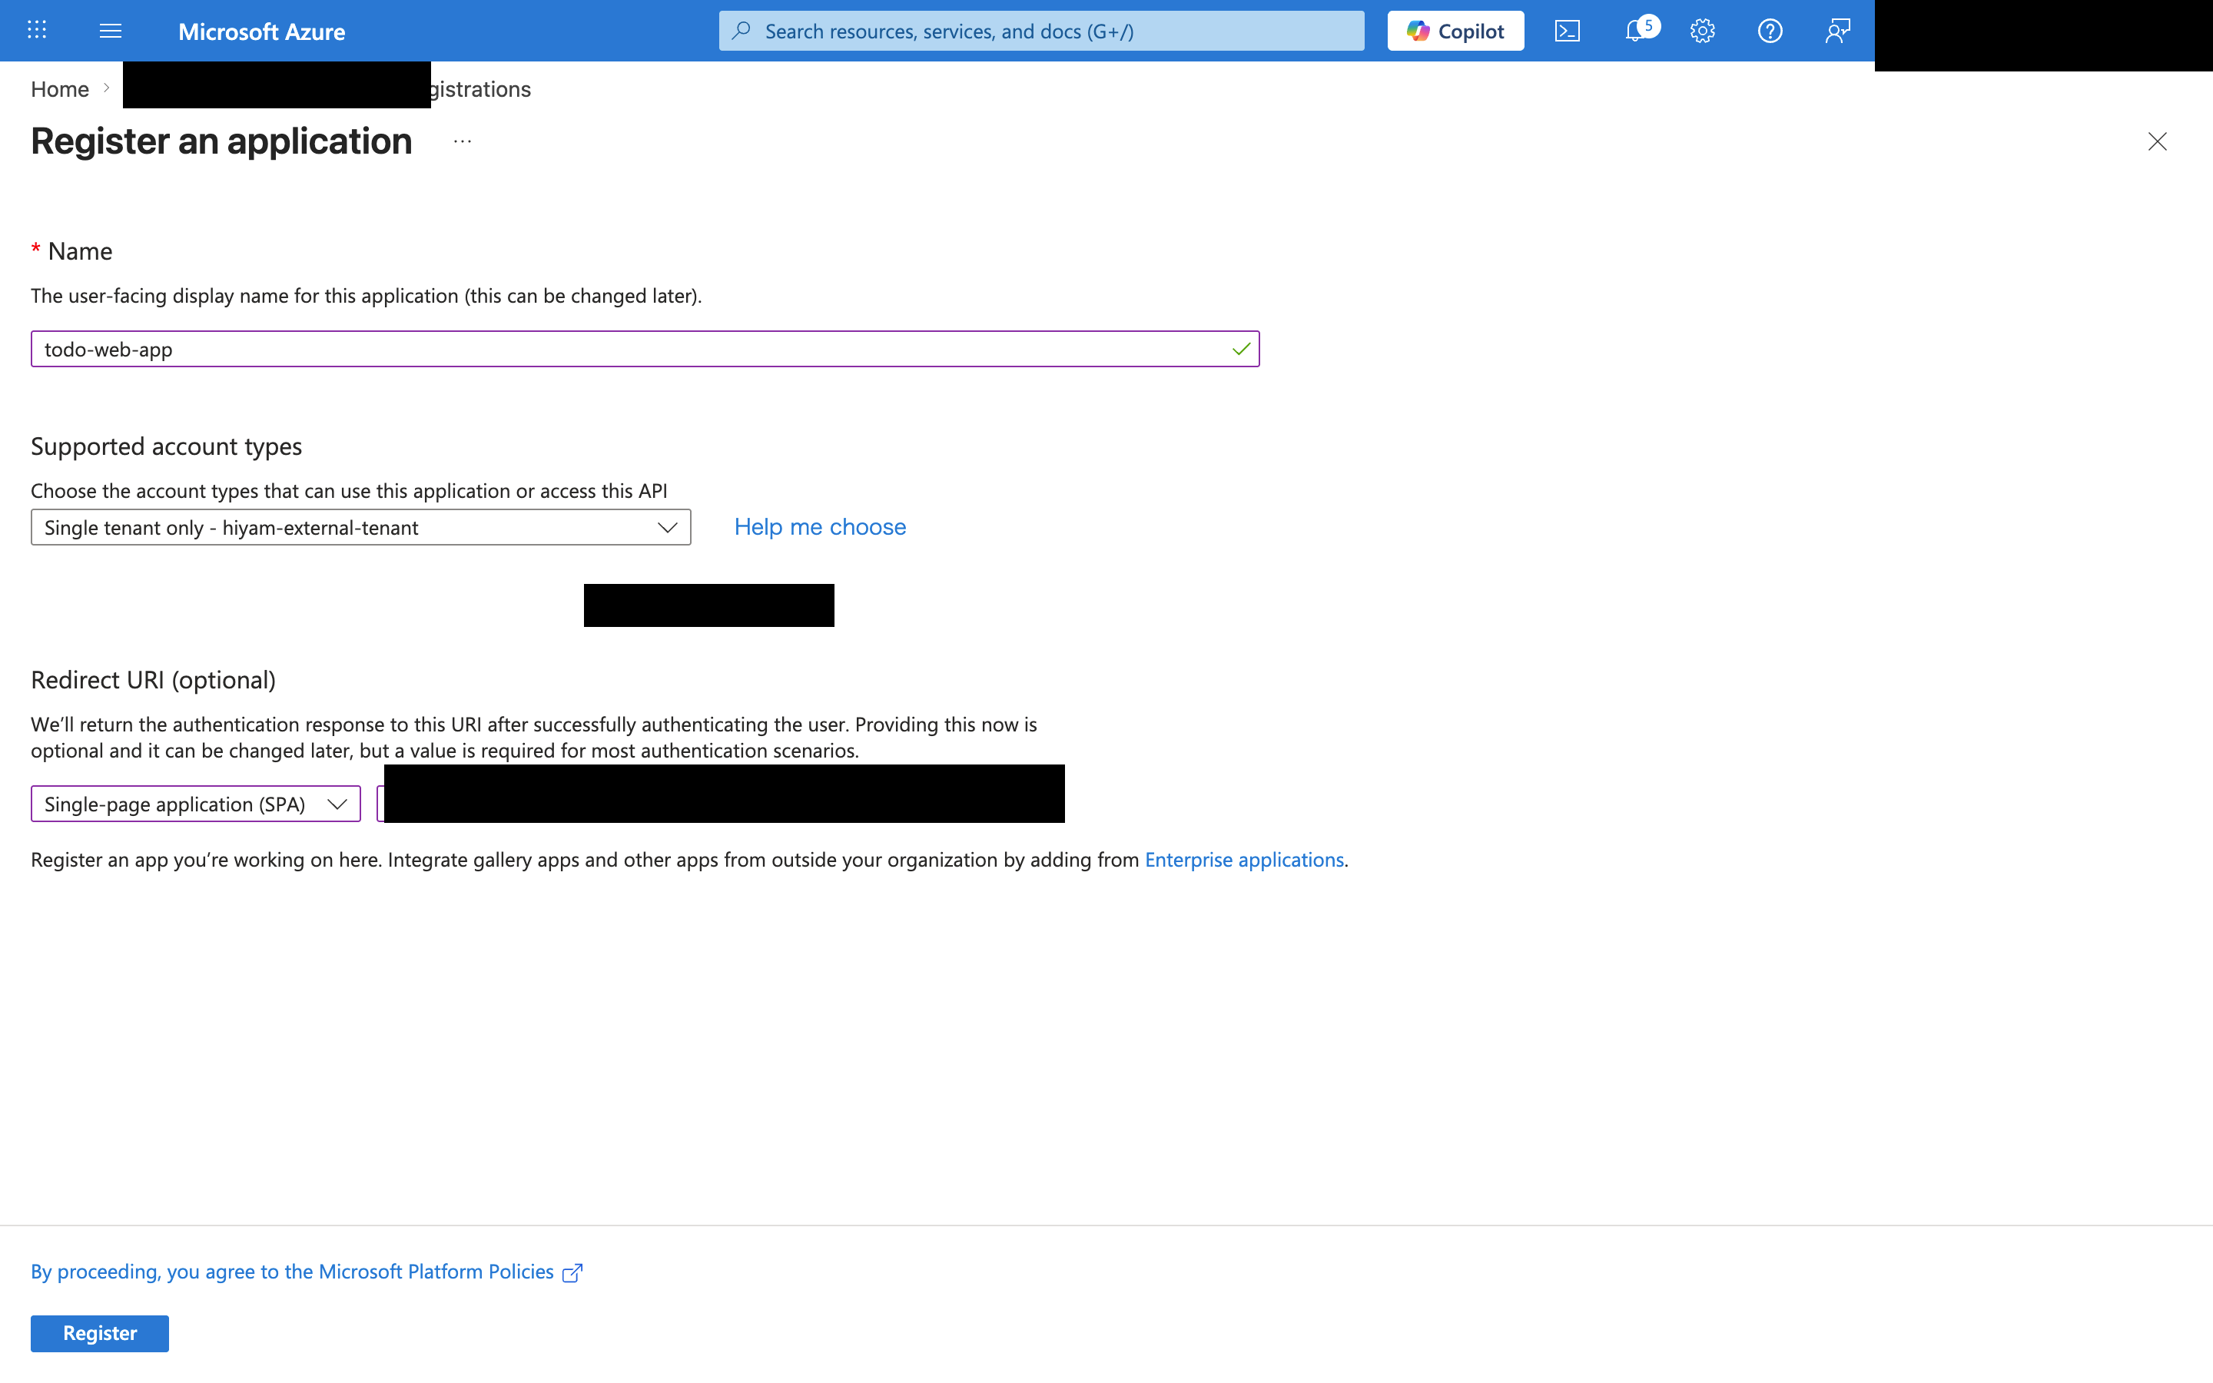
Entra ID アプリ登録を作成する
Lesson 05 | 39 / 50
Web サインイン用のアプリ登録を作成し、Web Container App URL を SPA redirect URI として設定します。
確認ポイント
アプリ登録
Web サインイン用の App registration を作り、Web URL を redirect URI にします。
App registration を新規作成する
Azure Workshop for Beginners
Notes:
Slide 39: Entra ID アプリ登録を作成する
Web サインイン用のアプリ登録を作成し、Web Container App URL を SPA redirect URI として設定します。
講師メモ: スクリーンショットは Portal 操作の証跡として扱い、マスク済み情報を復元・推測しない。
補足: Entra ID アプリ登録の Client ID/Tenant ID と GitHub Actions 用 Service Principal は別の値として混同を避ける。

Slide 40
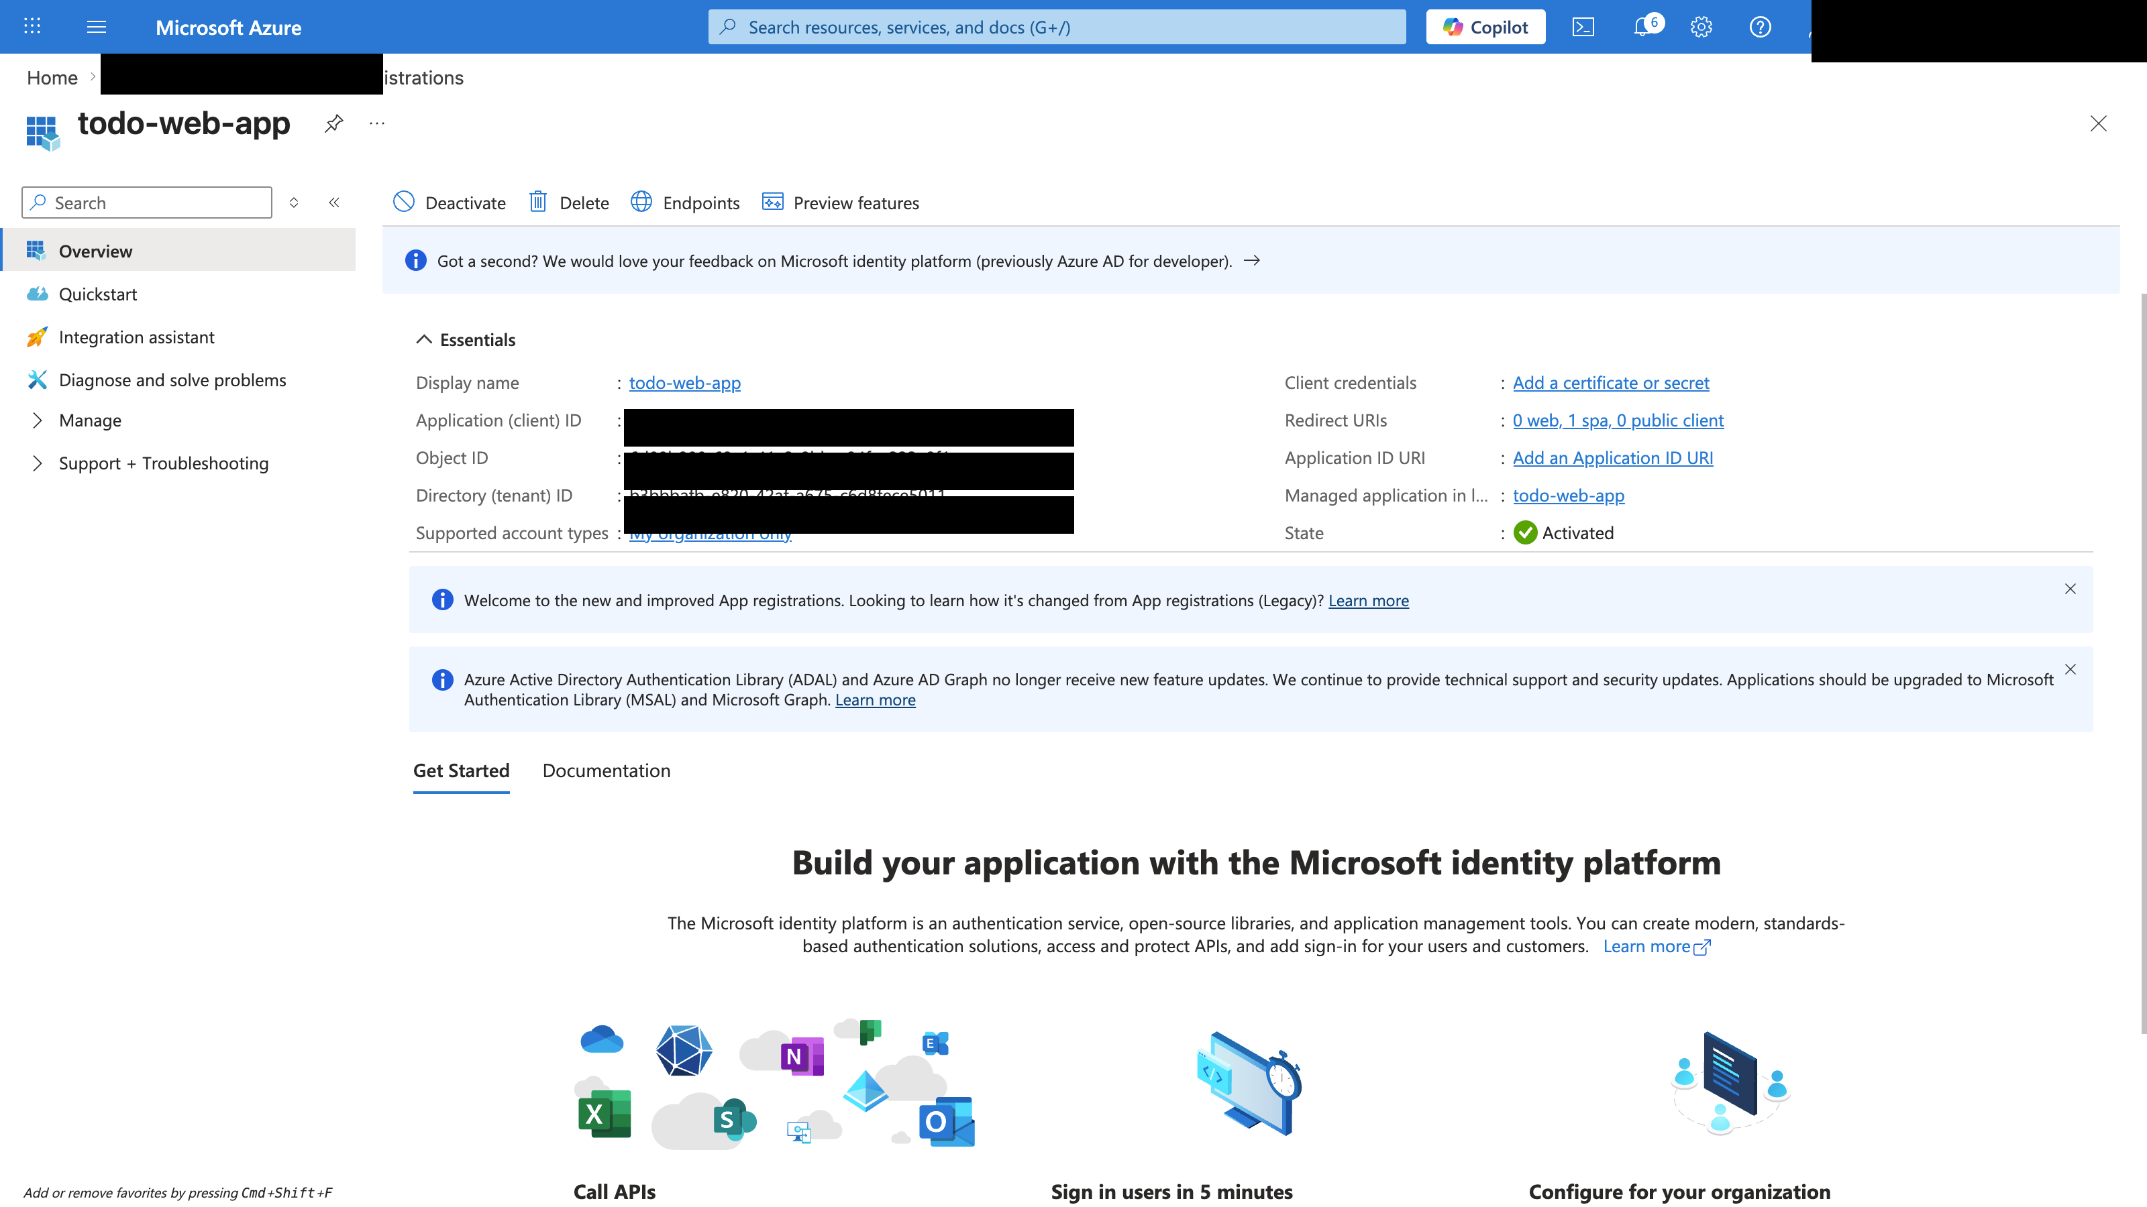
アプリ登録の ID を記録する
Lesson 05 | 40 / 50
Application client ID と Tenant ID は第6回の Web サインイン設定で使います。GitHub Actions 用 Service Principal の ID とは別物です。
確認ポイント
Client ID
Application client ID と Tenant ID は GitHub Actions 用 SP の ID とは別物です。
ID、URL、FQDN は公開資料では隠し、手元メモでは正確に残します。
Client ID と Tenant ID を記録する
Azure Workshop for Beginners
Notes:
Slide 40: アプリ登録の ID を記録する
Application client ID と Tenant ID は第6回の Web サインイン設定で使います。GitHub Actions 用 Service Principal の ID とは別物です。
講師メモ: スクリーンショットは Portal 操作の証跡として扱い、マスク済み情報を復元・推測しない。
確認: 第6回で使う URL、ID、名前は手元メモに記録する。Secret、接続文字列、認証情報は公開資料に残さない。
補足: Entra ID アプリ登録の Client ID/Tenant ID と GitHub Actions 用 Service Principal は別の値として混同を避ける。

Slide 41
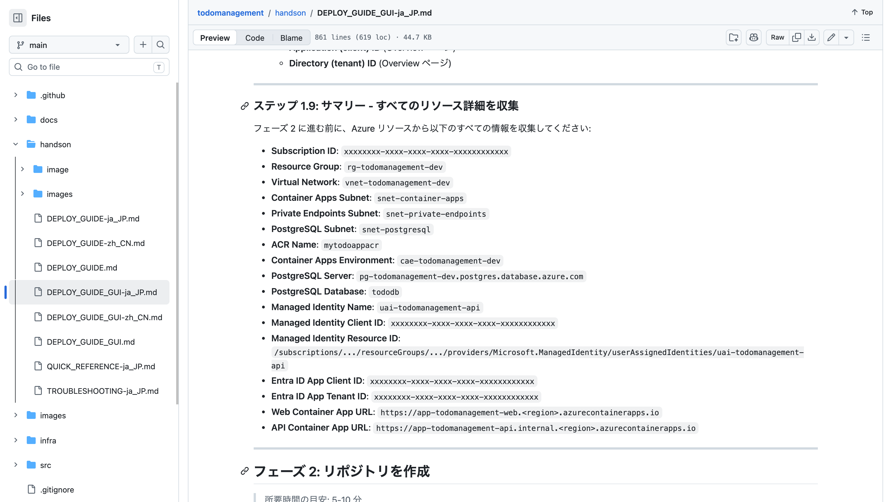
接続情報一覧に記録する
Lesson 05 | 41 / 50
元ガイドのサマリー項目を見ながら、Resource group、ACR、Web/API URL、PostgreSQL、Identity、Entra ID の値をそろえます。
確認ポイント
接続情報一覧
Resource group、ACR、Web/API URL、PostgreSQL、Identity、Entra ID をそろえます。
ID、URL、FQDN は公開資料では隠し、手元メモでは正確に残します。
第6回に必要な値の一覧を確認する
Azure Workshop for Beginners
Notes:
Slide 41: 接続情報一覧に記録する
元ガイドのサマリー項目を見ながら、Resource group、ACR、Web/API URL、PostgreSQL、Identity、Entra ID の値をそろえます。
講師メモ: スクリーンショットは Portal 操作の証跡として扱い、マスク済み情報を復元・推測しない。
確認: 第6回で使う URL、ID、名前は手元メモに記録する。Secret、接続文字列、認証情報は公開資料に残さない。

Slide 42
記録すべき値と隠す値
Lesson 05 | 42 / 50
値を記録することと、公開資料に残すことは別です。第6回で使う値ほど、公開時のマスク対象にもなりやすい点に注意します。
分類
例
扱い
記録する値
Resource group、ACR 名、DB 名、Container Apps Environment
第6回用メモに記録
公開時にマスク
Subscription ID、Tenant ID、Client ID、FQDN、URL
スクリーンショットでは隠す
公開しない値
接続文字列、認証情報、Service Principal の secret
画面共有にも残さない
Azure Workshop for Beginners
Notes:
Slide 42: 記録すべき値と隠す値
値を記録することと、公開資料に残すことは別です。第6回で使う値ほど、公開時のマスク対象にもなりやすい点に注意します。
講師メモ: スクリーンショットは Portal 操作の証跡として扱い、マスク済み情報を復元・推測しない。
確認: 第6回で使う URL、ID、名前は手元メモに記録する。Secret、接続文字列、認証情報は公開資料に残さない。

Slide 43
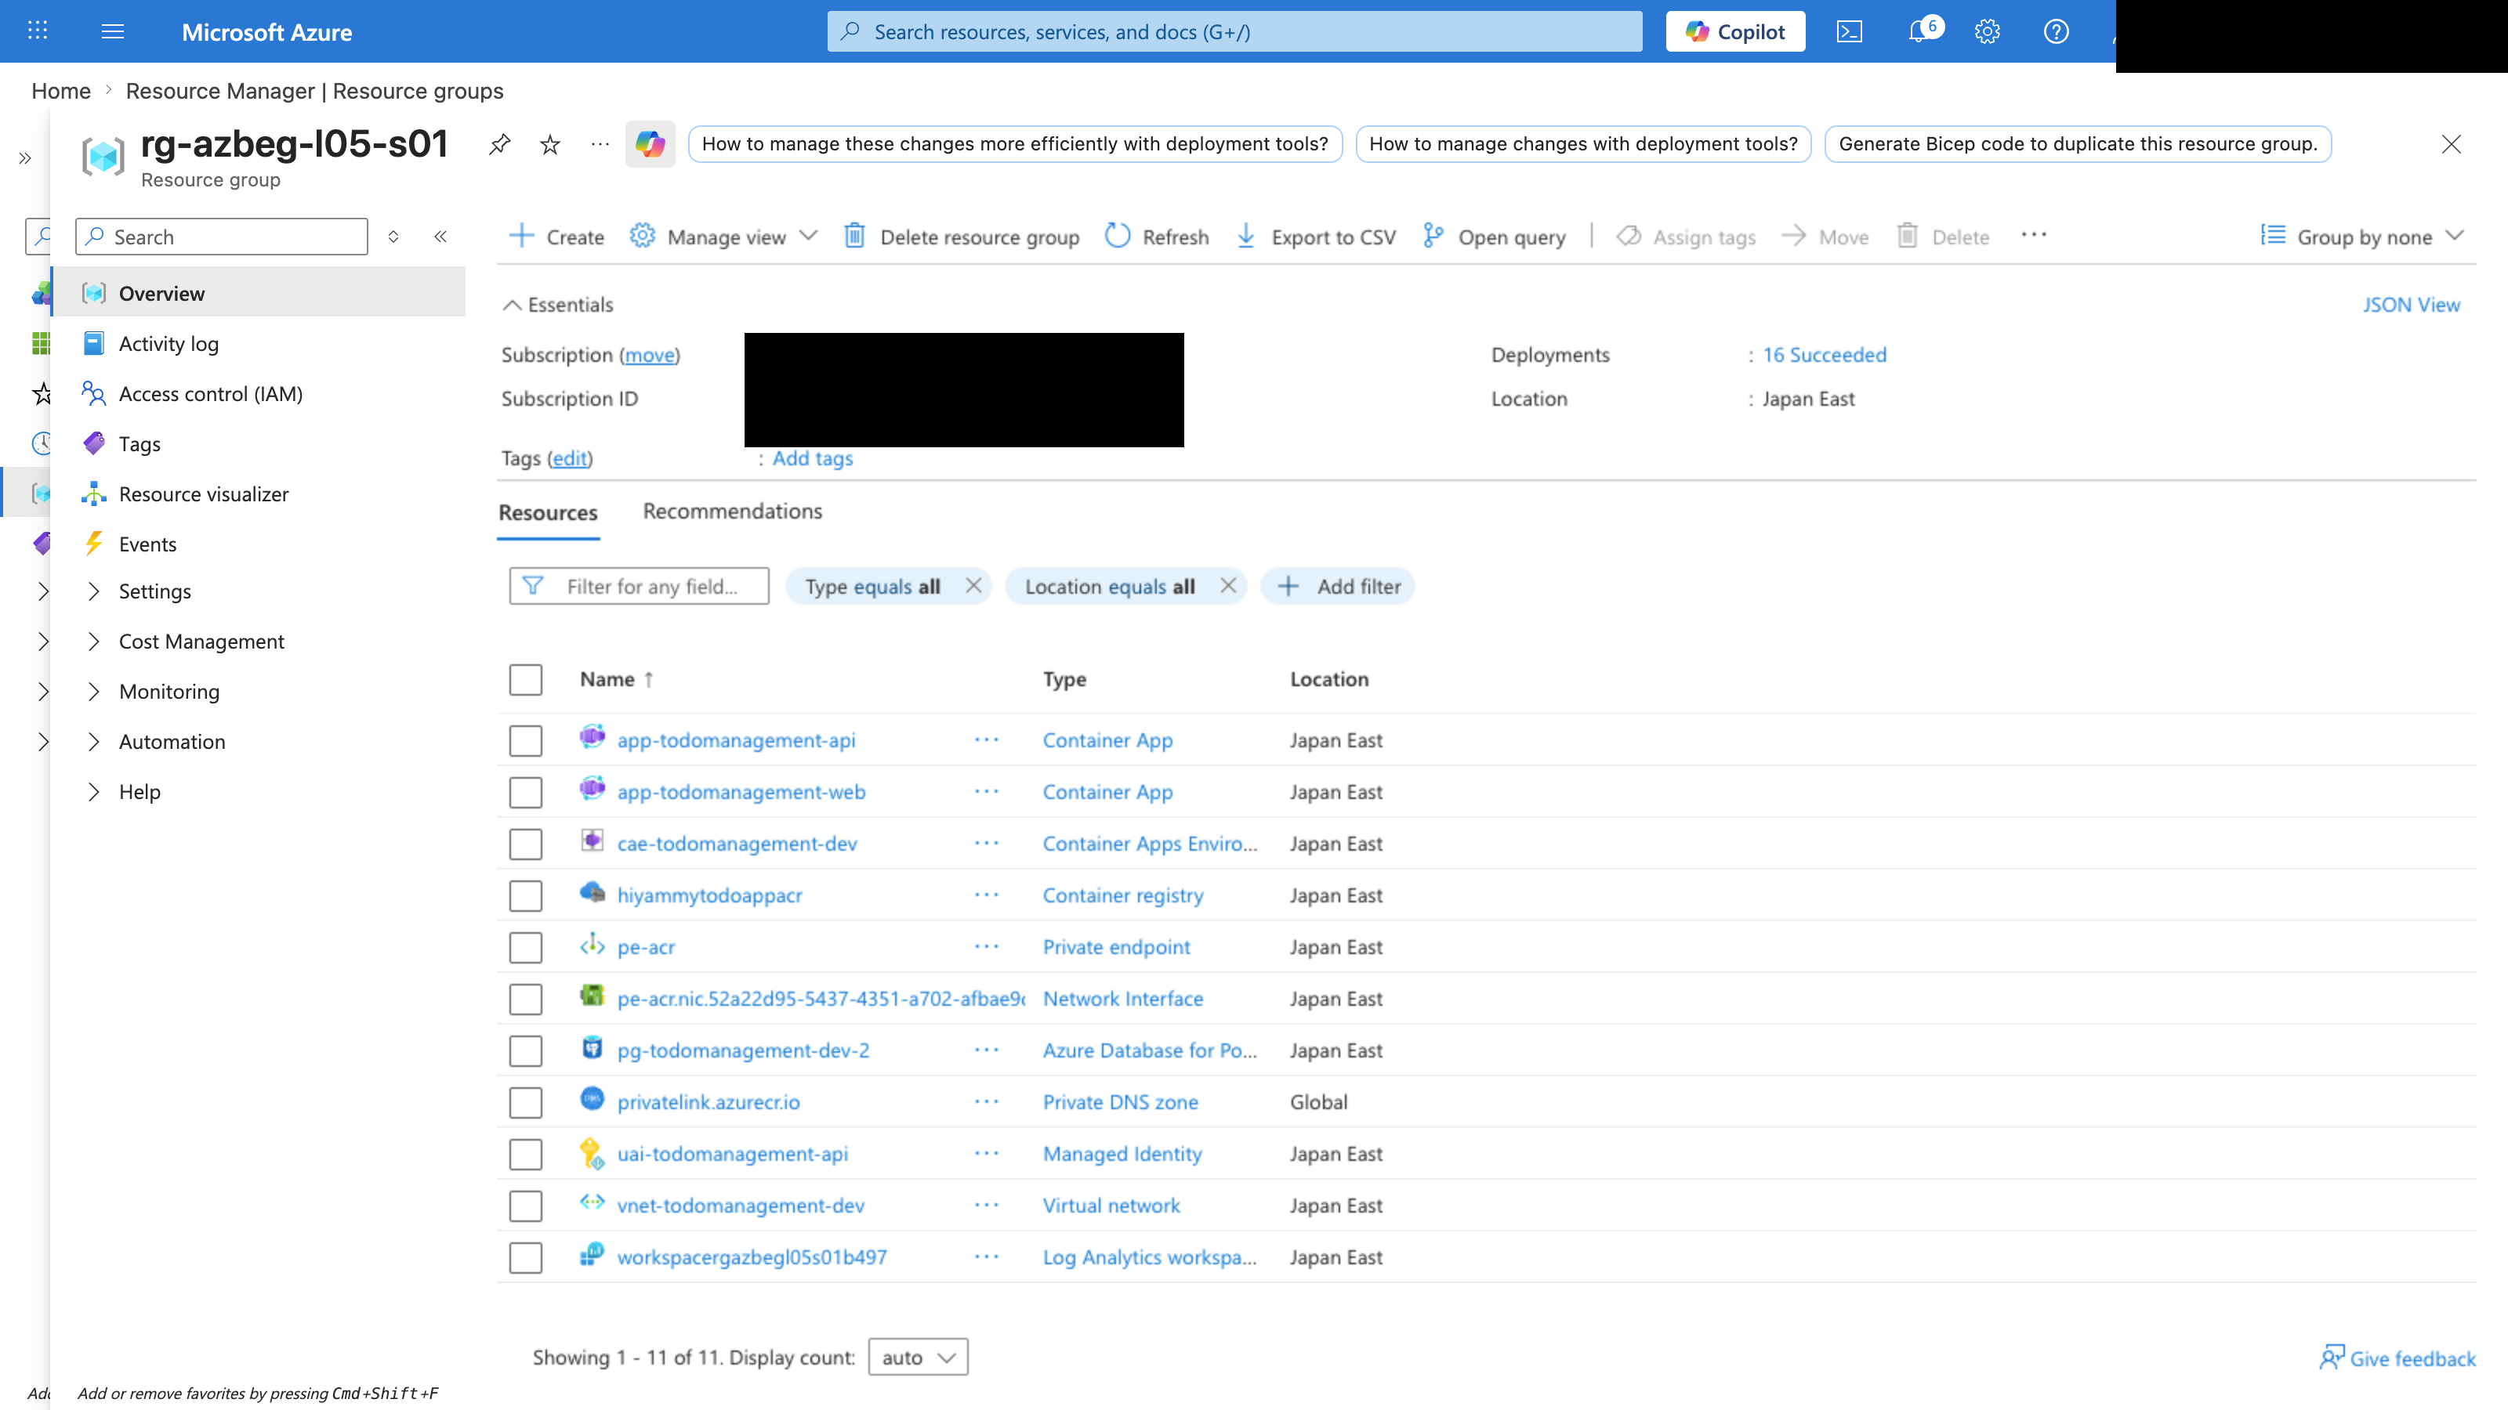
作成済みリソースを確認する
Lesson 05 | 43 / 50
リソースグループ内に、VNet、ACR、API/Web Container App、Container Apps Environment、PostgreSQL、Managed Identity がそろっているか確認します。
確認ポイント
作成済み確認
必要なリソースが同じ Resource group にそろっているか確認します。
第5回で作成したリソースを一覧で見る
Azure Workshop for Beginners
Notes:
Slide 43: 作成済みリソースを確認する
リソースグループ内に、VNet、ACR、API/Web Container App、Container Apps Environment、PostgreSQL、Managed Identity がそろっているか確認します。
講師メモ: スクリーンショットは Portal 操作の証跡として扱い、マスク済み情報を復元・推測しない。

Slide 44
第5回終了時点のアーキテクチャ
Lesson 05 | 44 / 50
まだ実アプリのコンテナイメージは動いていませんが、デプロイ先、DB、認証、権限、記録すべき値がそろいました。
第5回の完了条件は「土台作成」と「値の記録」
第5回で作成済み
第6回で更新
Resource group
VNet / Subnets
残す
接続先として参照
GitHub Actions
build / push / deploy
ACR
PostgreSQL
push 先として利用
Stop して引き継ぐ
Managed Identity / Entra
API / Web Container App
Web / API
ID を記録済み
プレースホルダー作成済み
実イメージへ更新
Azure Workshop for Beginners
Notes:
Slide 44: 第5回終了時点のアーキテクチャ
まだ実アプリのコンテナイメージは動いていませんが、デプロイ先、DB、認証、権限、記録すべき値がそろいました。
講師メモ: 第5回は完成アプリのデプロイ日ではなく、第6回へ引き継ぐリソースと値を作る回であることを強調する。
講師メモ: スクリーンショットは Portal 操作の証跡として扱い、マスク済み情報を復元・推測しない。

Slide 45
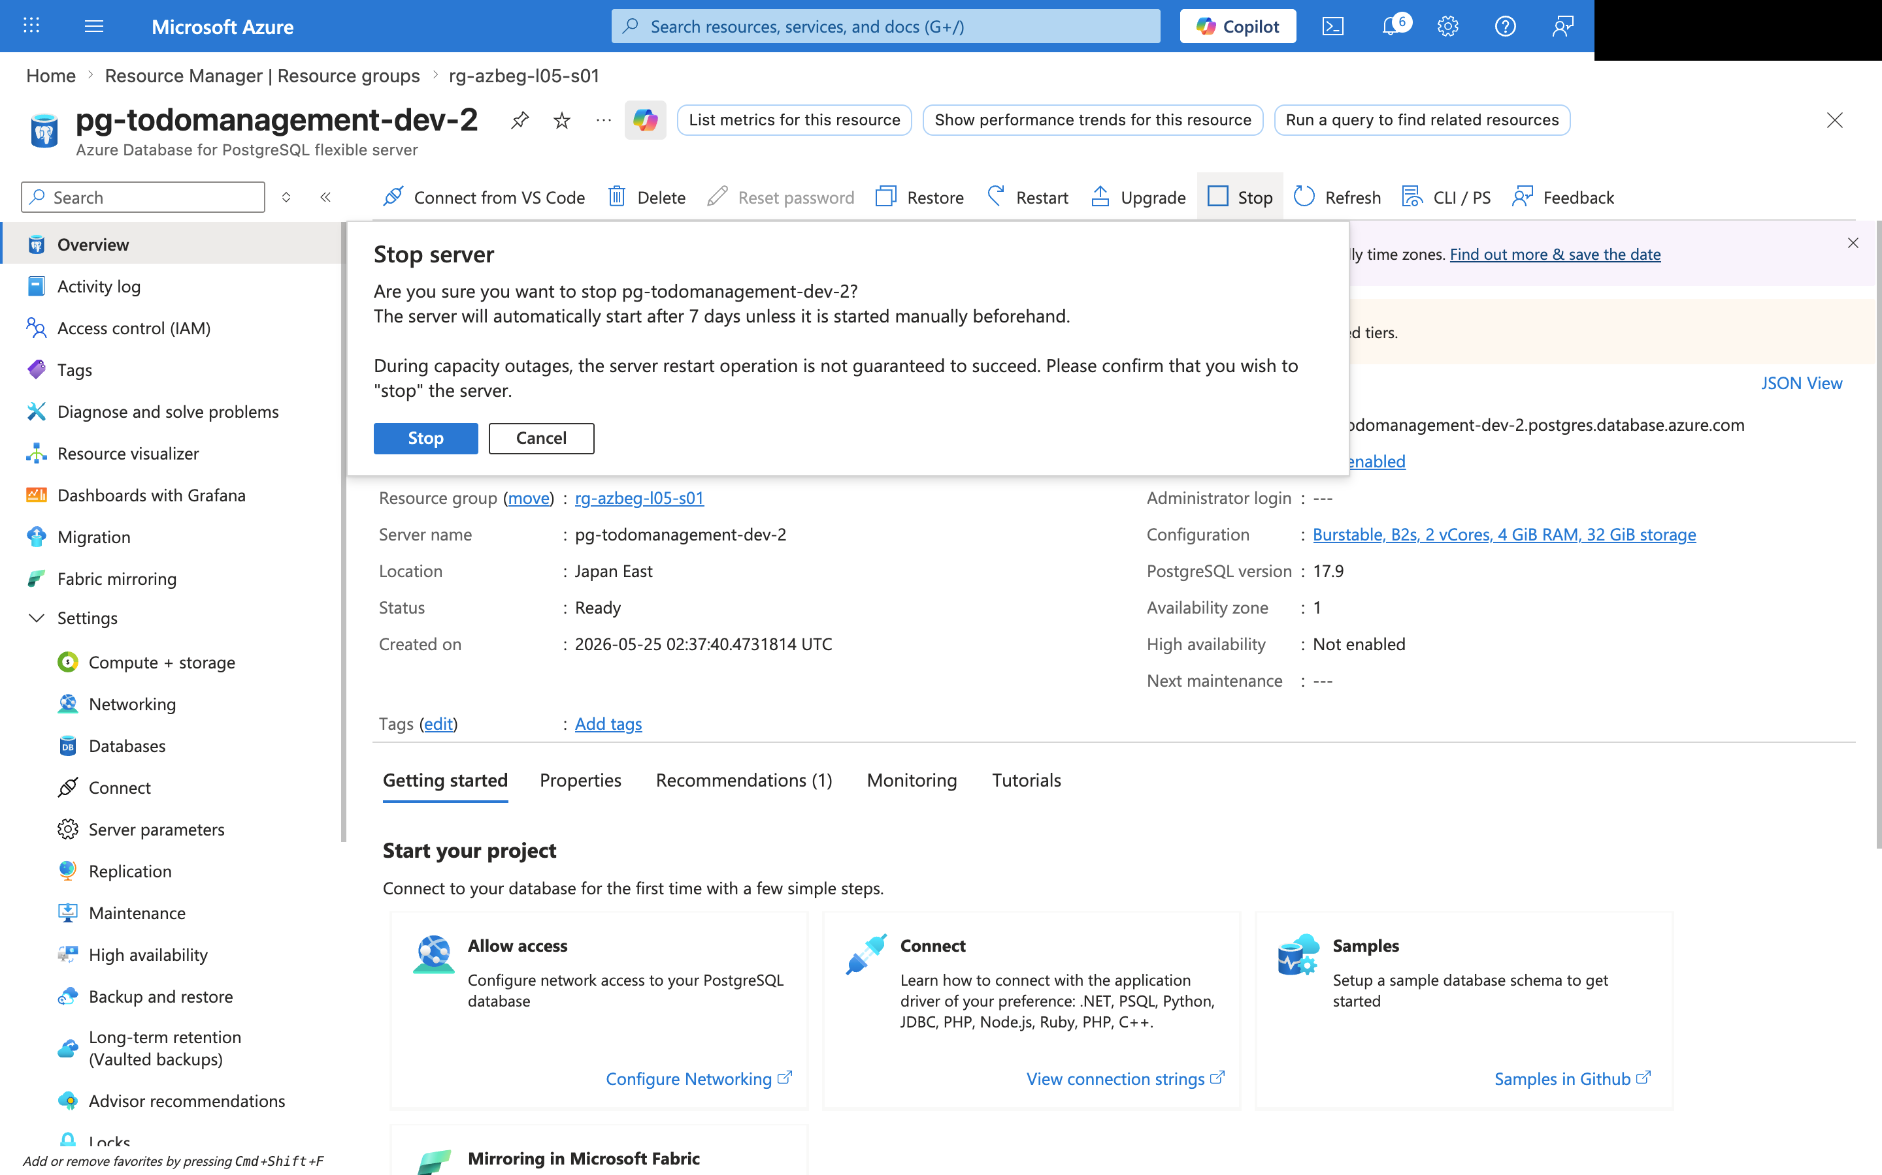
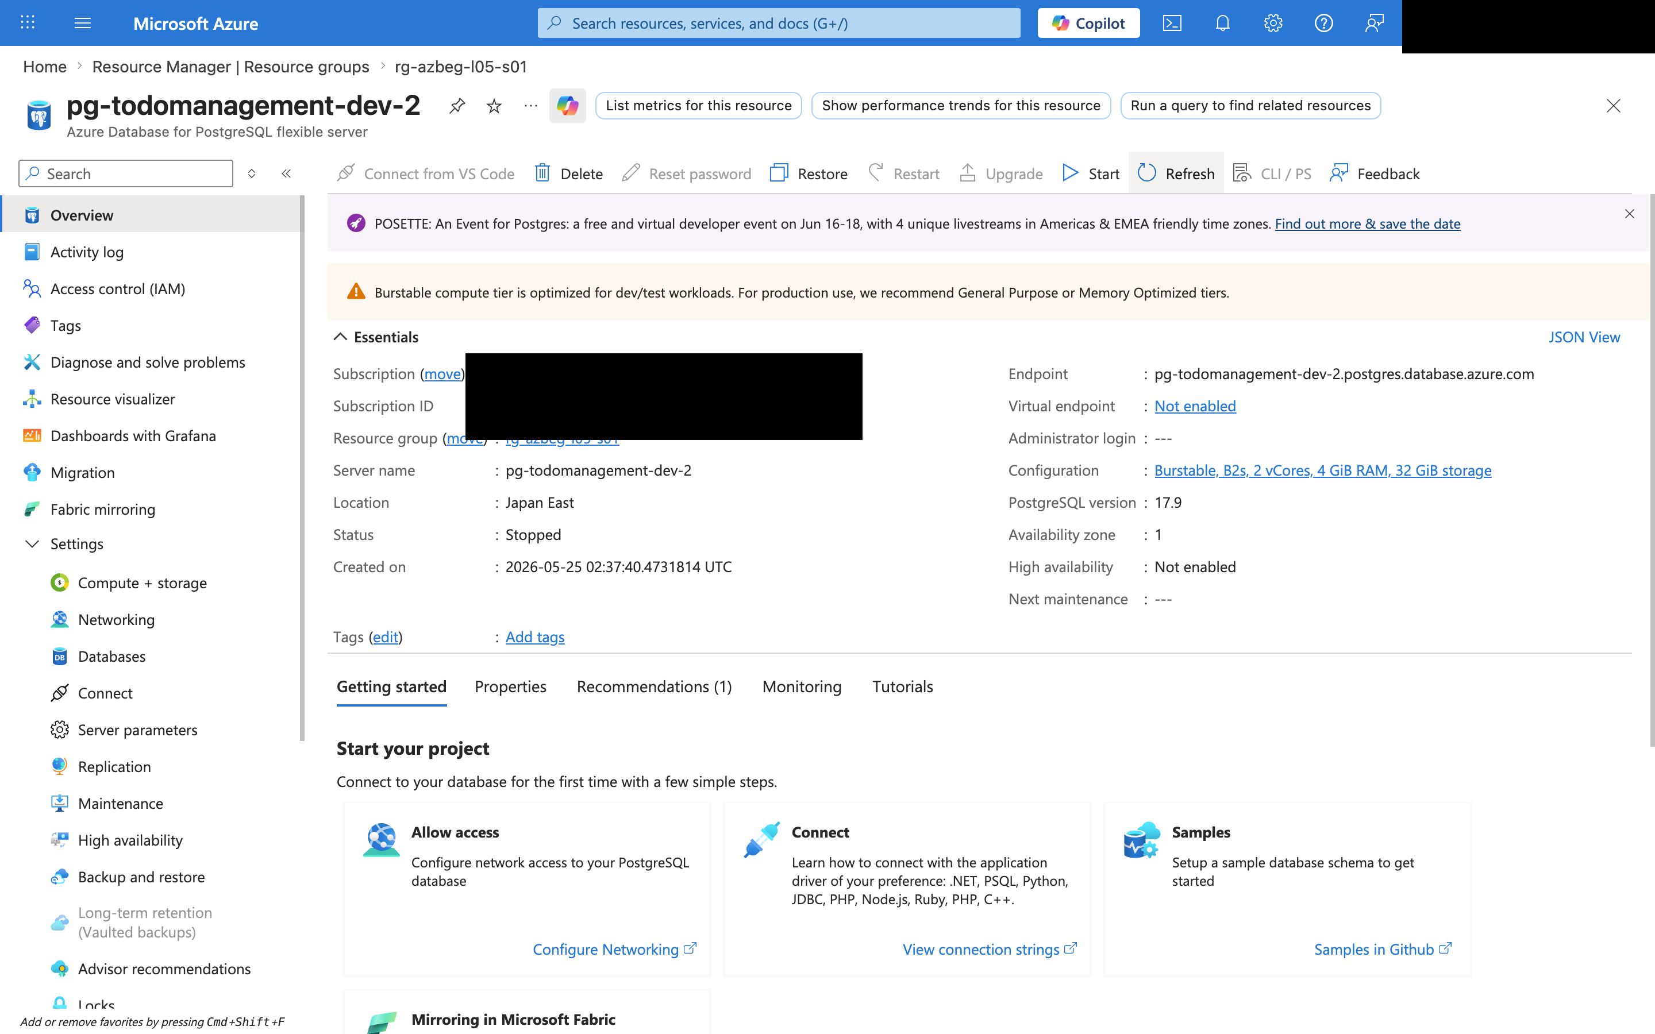
PostgreSQL を停止する
Lesson 05 | 45 / 50
第6回までリソースは残しますが、DB のコンピュート課金を抑えるため PostgreSQL Flexible Server を Stop します。
Stop 操作を実行する
Stopped 状態を確認する
Azure Workshop for Beginners
Notes:
Slide 45: PostgreSQL を停止する
第6回までリソースは残しますが、DB のコンピュート課金を抑えるため PostgreSQL Flexible Server を Stop します。
講師メモ: スクリーンショットは Portal 操作の証跡として扱い、マスク済み情報を復元・推測しない。
注意: PostgreSQL は第6回に引き継ぐため削除しない。最後は Stop し、停止後もストレージ課金が残る可能性を説明する。

Slide 46
停止後の課金注意
Lesson 05 | 46 / 50
Stop は削除ではありません。コンピュート課金を抑える目的で使いますが、ストレージなどの課金が残る可能性はあります。
Running
Stopped
Deleted
ハンズオン中
第6回まで
第6回後に判断
利用可能な状態で、コンピュート課金が発生します。
再開可能な状態で止め、コンピュート課金を抑えます。
不要ならリソースグループや外部資格情報も整理します。
Azure Workshop for Beginners
Notes:
Slide 46: 停止後の課金注意
Stop は削除ではありません。コンピュート課金を抑える目的で使いますが、ストレージなどの課金が残る可能性はあります。
注意: PostgreSQL は第6回に引き継ぐため削除しない。最後は Stop し、停止後もストレージ課金が残る可能性を説明する。

Slide 47
よくある失敗
Lesson 05 | 47 / 50
操作量が多い回なので、名前、権限、ネットワーク、接続情報、停止忘れを短時間で確認できるようにします。
失敗
症状
確認箇所
名前重複
ACR や PostgreSQL 作成に失敗
接尾辞、命名制約
権限不足
作成やアプリ登録に失敗
RBAC、Entra ID 設定
DB 権限漏れ
第6回で API から DB 接続に失敗
Managed Identity への DB パーミッション
記録漏れ
第6回で値が分からない
接続情報テンプレート
停止忘れ
DB が Running のまま
PostgreSQL Overview
Azure Workshop for Beginners
Notes:
Slide 47: よくある失敗
操作量が多い回なので、名前、権限、ネットワーク、接続情報、停止忘れを短時間で確認できるようにします。

Slide 48
復旧できない場合
Lesson 05 | 48 / 50
時間内にリソース作成を完了できない場合でも、どの値が何に使われるかを理解して第6回へつなげます。
権限不足
作成失敗
サンプル値に切り替え
役割を確認
講師が事前準備した値やデモ環境で説明を続けます。
作れなかったリソースがアーキテクチャ上で何を担当するか確認します。
時間不足
DB 作成済み
第6回の入力値を優先
停止だけは完了
URL、ID、ACR、DB、Identity の意味を表で確認します。
PostgreSQL が Running の場合は最後に Stop を確認します。
Azure Workshop for Beginners
Notes:
Slide 48: 復旧できない場合
時間内にリソース作成を完了できない場合でも、どの値が何に使われるかを理解して第6回へつなげます。

Slide 49
今日のまとめ
Lesson 05 | 49 / 50
Todo アプリの完成には、アプリ実行、イメージ保管、DB、認証、ネットワーク、デプロイ設定がそろう必要があります。第5回では、その土台を作りました。
1
2
3
複数サービスで構成
値を引き継ぐ
削除ではなく停止
Web/API/DB を Azure サービスに対応付けました。
第6回の GitHub Actions 設定に使う値を整理しました。
PostgreSQL を Stop し、第6回で再開できる状態にします。
Azure Workshop for Beginners
Notes:
Slide 49: 今日のまとめ
Todo アプリの完成には、アプリ実行、イメージ保管、DB、認証、ネットワーク、デプロイ設定がそろう必要があります。第5回では、その土台を作りました。
講師メモ: 第5回は完成アプリのデプロイ日ではなく、第6回へ引き継ぐリソースと値を作る回であることを強調する。

Slide 50
QA
Lesson 05 | 50 / 50
作成したリソース、接続情報一覧、PostgreSQL の停止状態を確認し、第6回のデプロイに向けて不明点を解消します。
確認 1
確認 2
確認 3
確認 1
確認 2
確認 3
Web、API、DB はそれぞれどの Azure サービスに対応しますか。
第6回で使う値は、どの画面から再確認できますか。
PostgreSQL を Stop することと Resource group を削除することは何が違いますか。
Azure Workshop for Beginners
Notes:
Slide 50: QA
作成したリソース、接続情報一覧、PostgreSQL の停止状態を確認し、第6回のデプロイに向けて不明点を解消します。
QA 意図: Web/API/DB の対応、第6回へ持ち越す値、Stop と Delete の違いを口頭で確認する。

